Slide 1
Terugblik 35 jaar bediening
Miel
& Rietje

Slide 2
Laten we bij het begin beginnen…

Slide 3
Doop Miel en Rietje

Slide 4
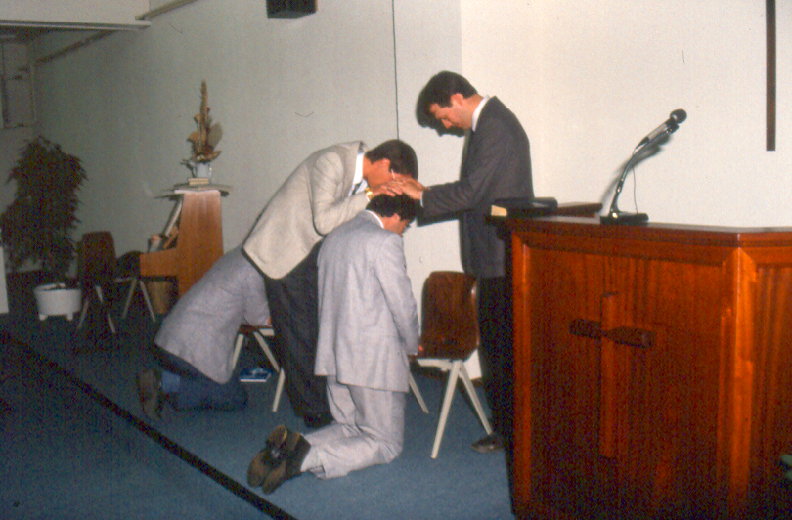
35 jaar geleden
Aanstellen van Edward en Miel als oudsten

Slide 5
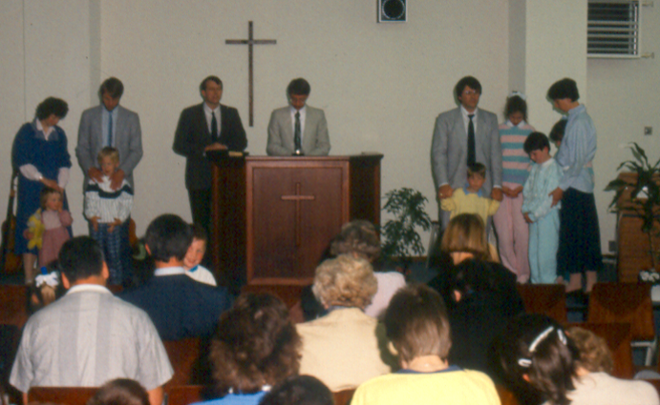
35 jaar geleden
Aanstellen van Edward en Miel als oudsten

Slide 6
Bediening…

Slide 7
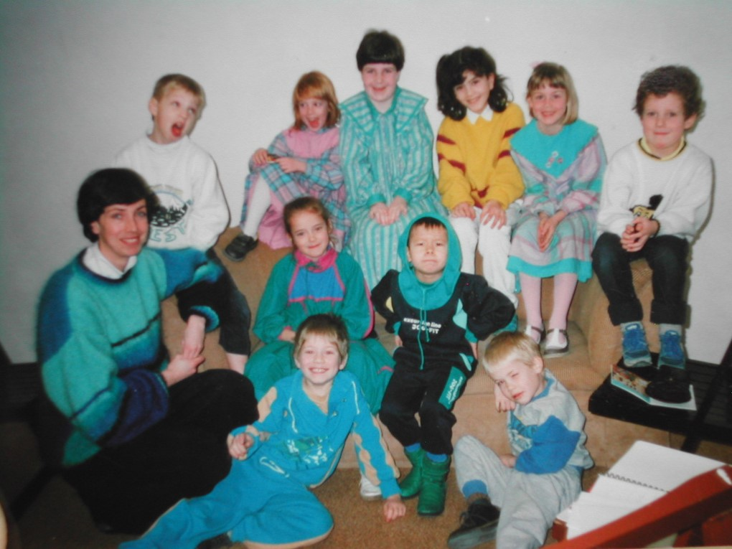
Rietje met kinderen…

Slide 8
Marktkraam

Slide 9
Preken…

Slide 10
Miel mag al lang voorgaan

Slide 11
Miel mag al lang voorgaan
2006

Slide 12
Miel mag al lang voorgaan
2008

Slide 13
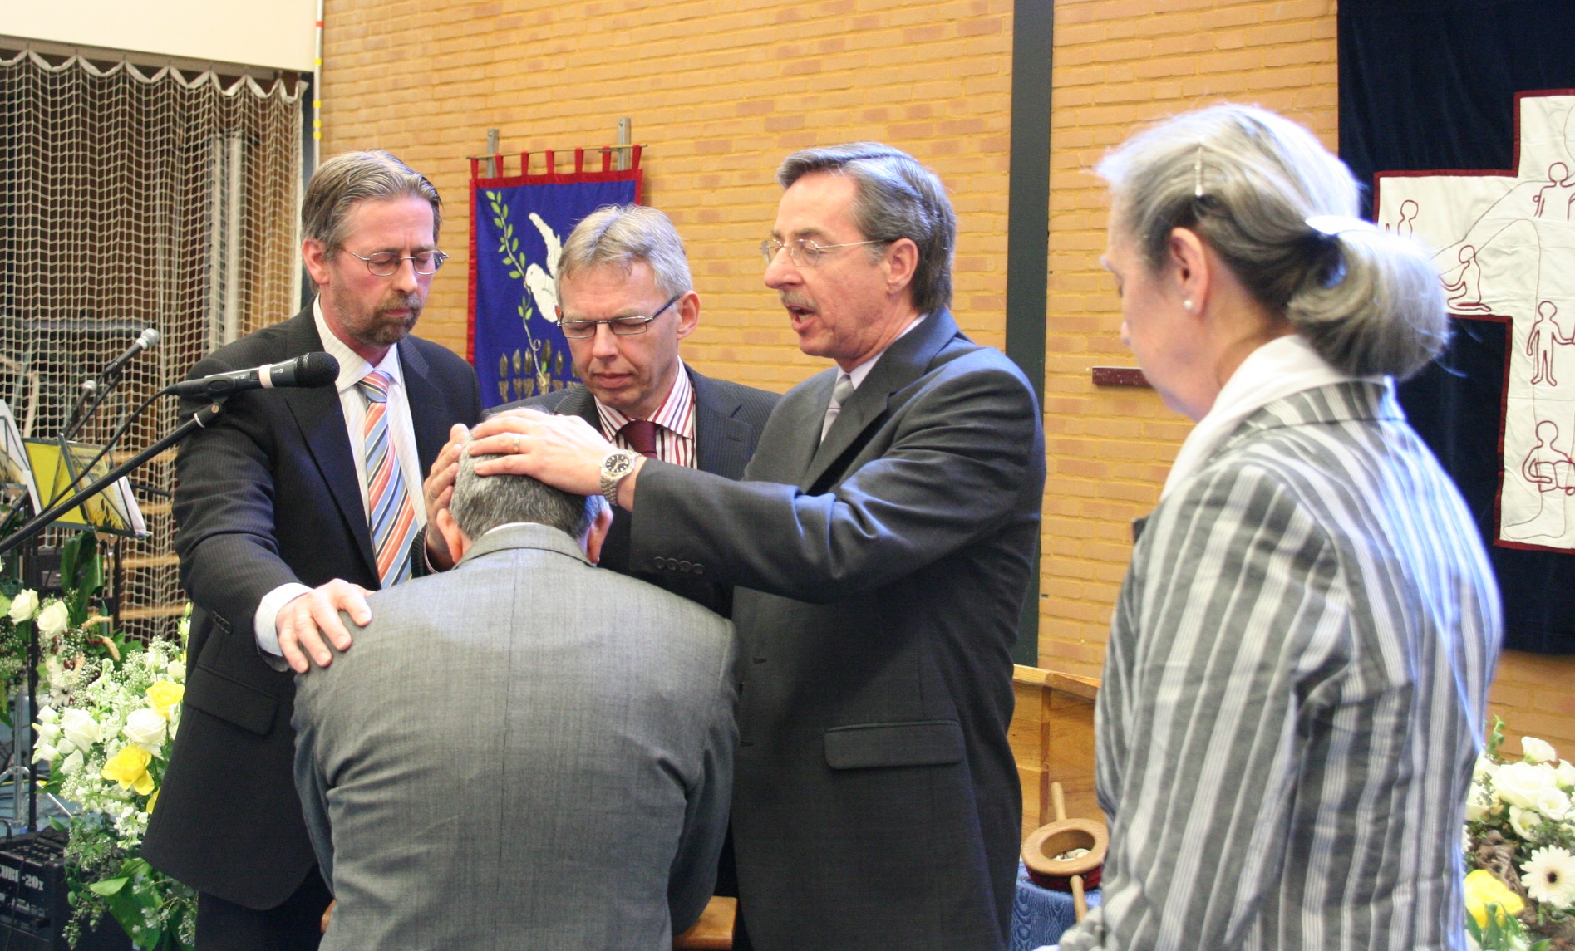
Inzegening als voorganger
2008

Slide 14
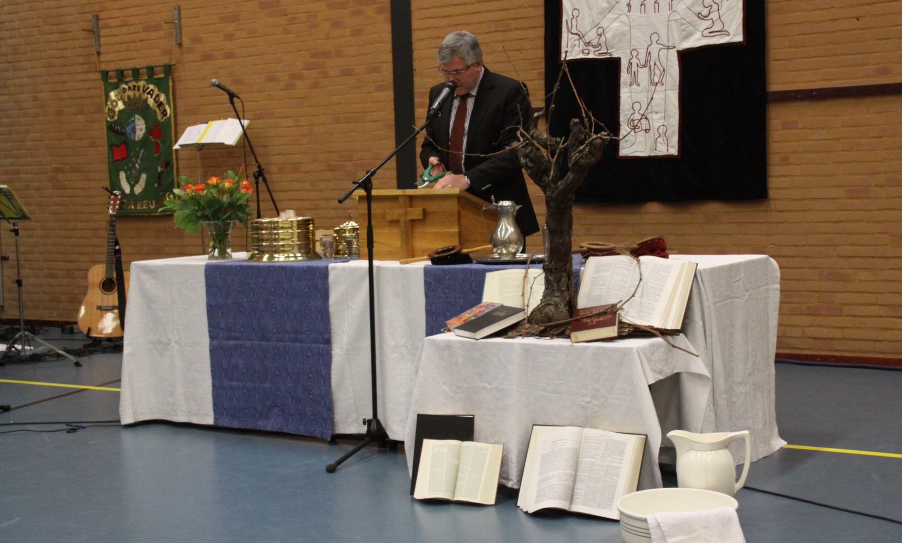
Miel mag al lang voorgaan
2010

Slide 15
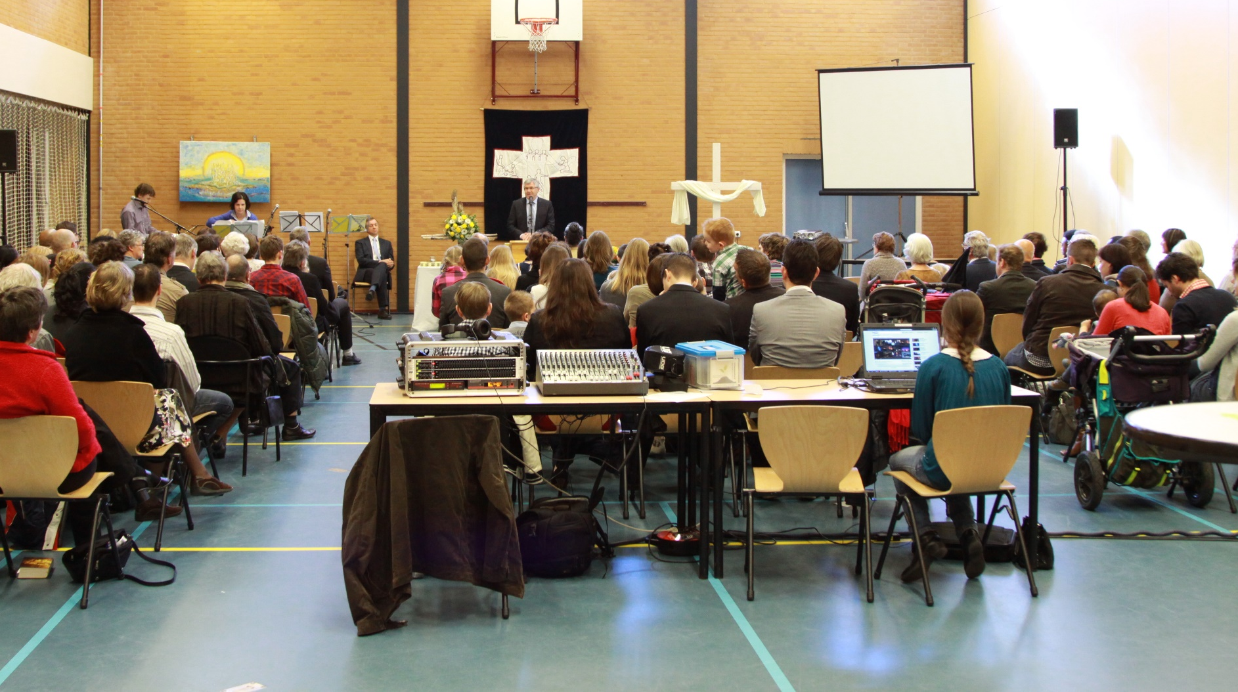
Miel mag al lang voorgaan
2012

Slide 16
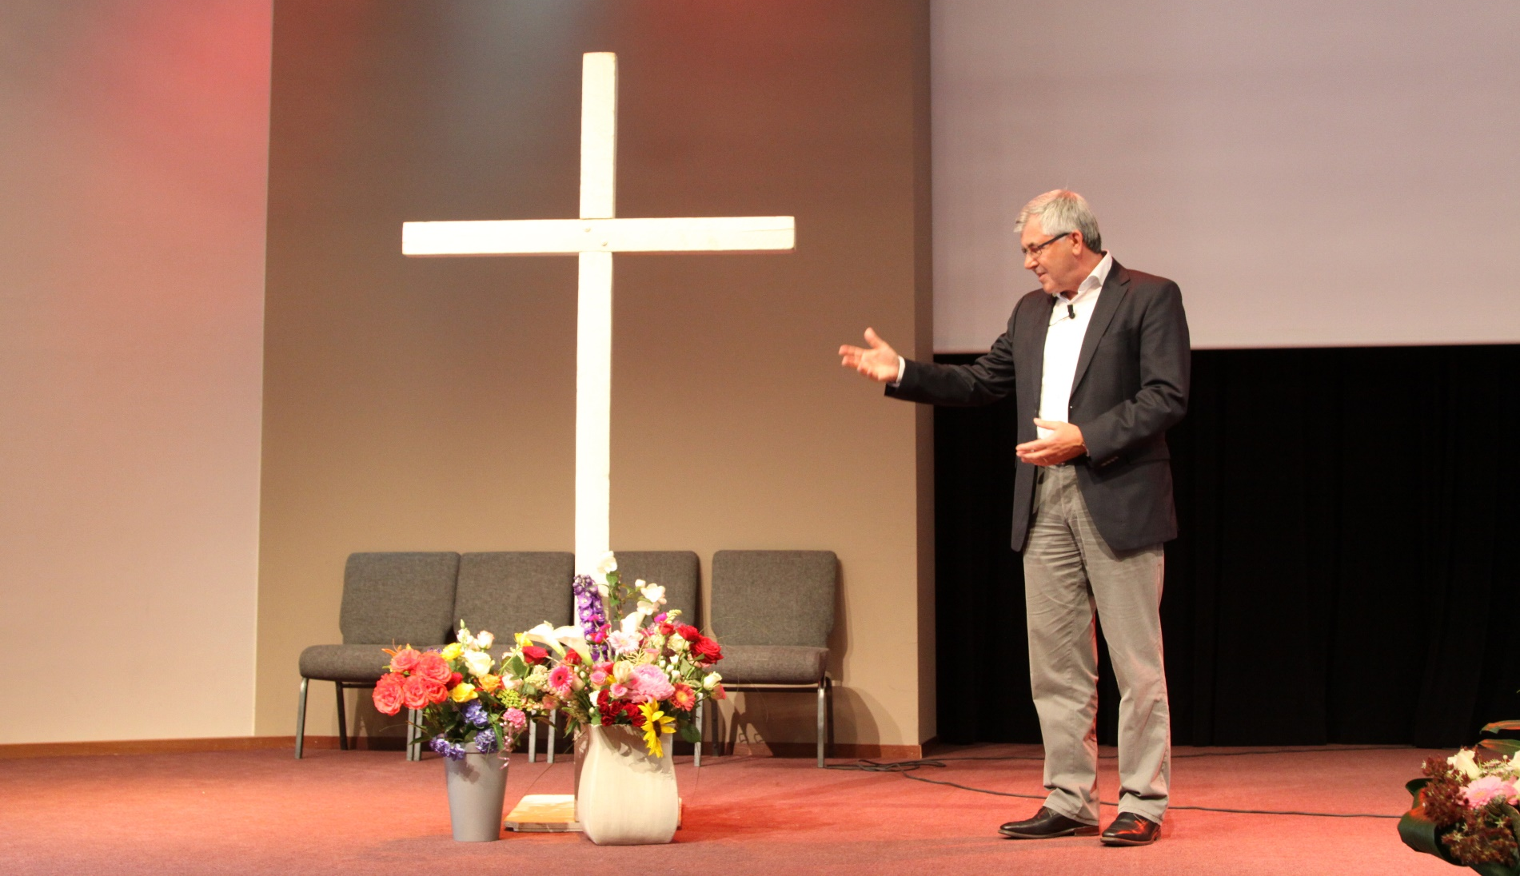
Miel mag al lang voorgaan
2014

Slide 17
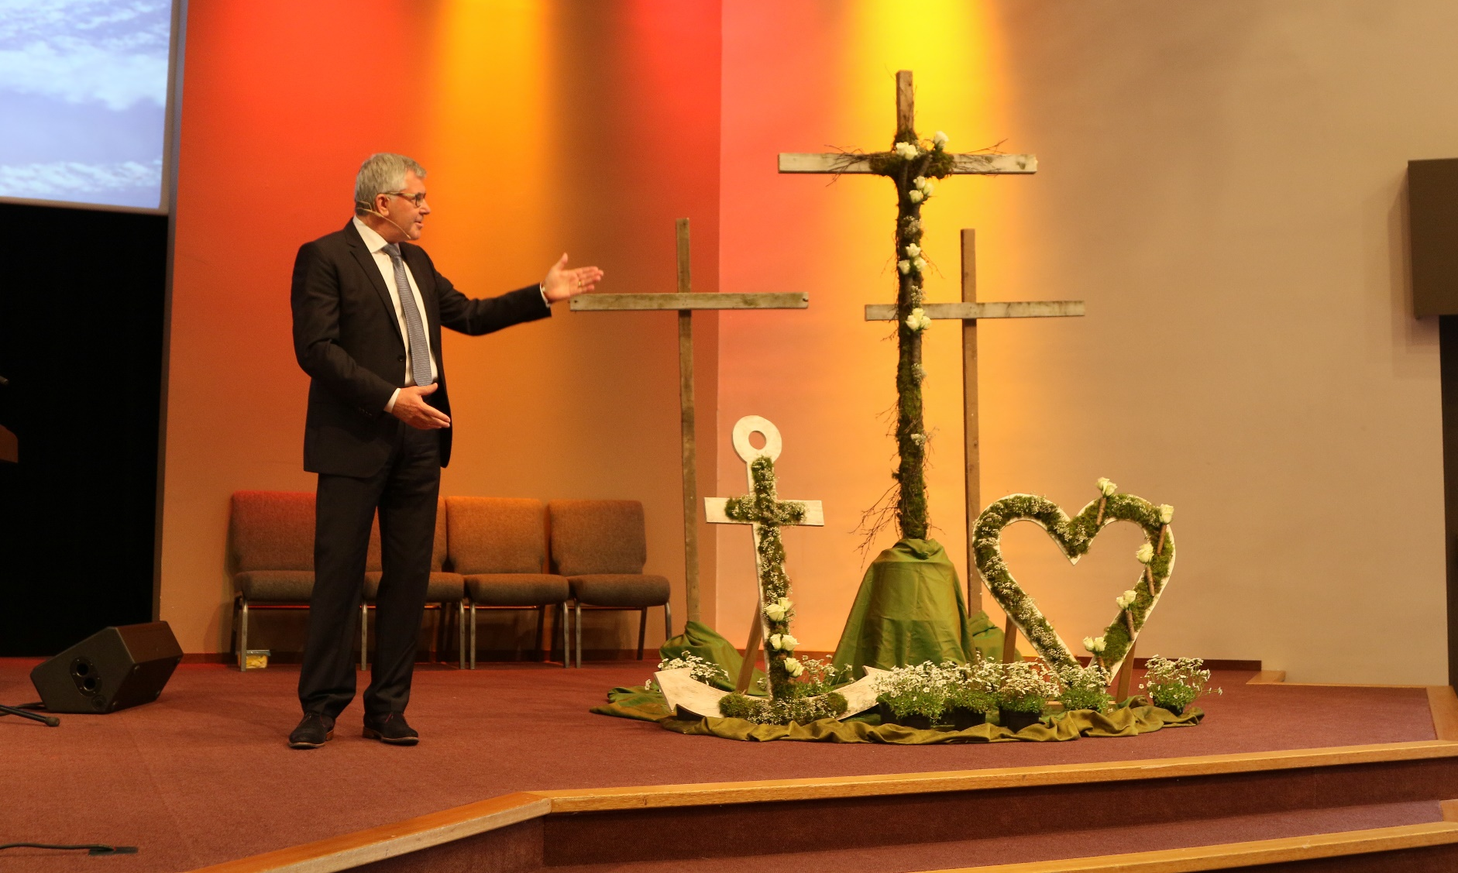
Miel mag al lang voorgaan
2017

Slide 18
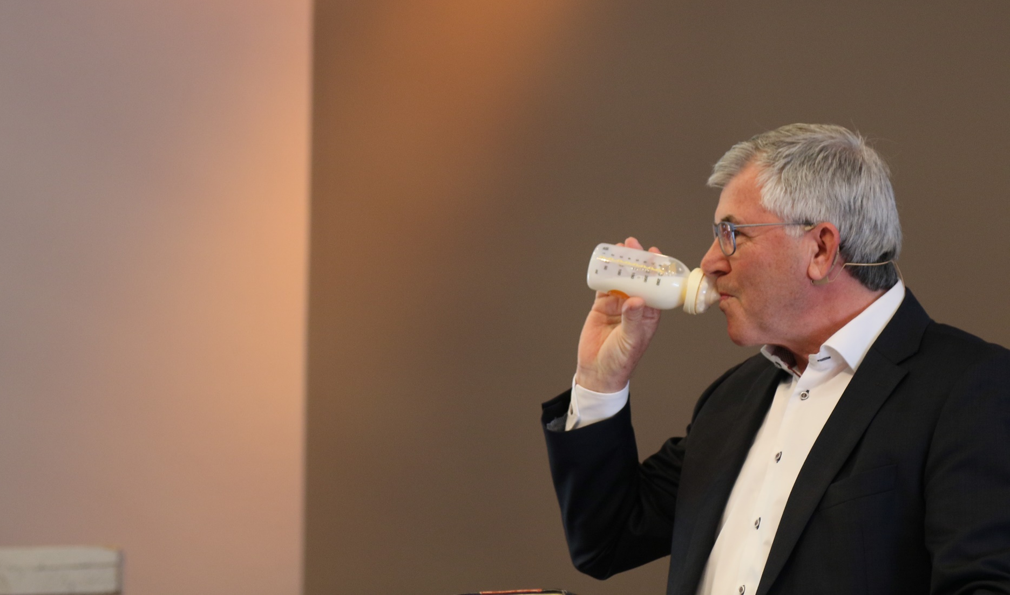
Miel mag al lang voorgaan
2019

Slide 19
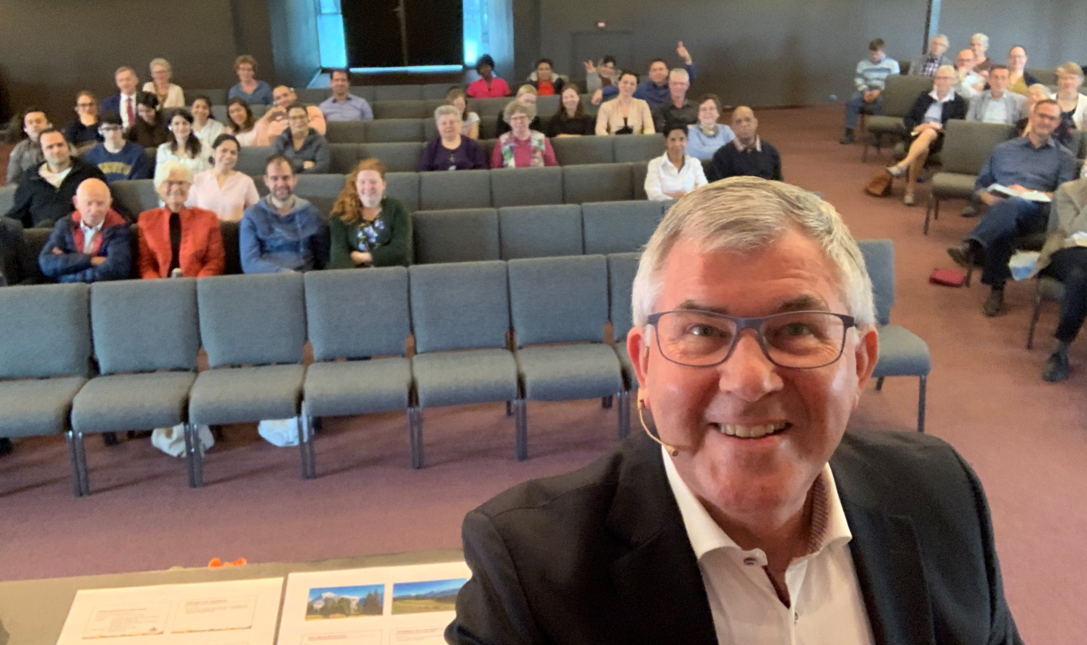
Miel mag al lang voorgaan
2019

Slide 20
En na een ongewilde pauze

Slide 21
Ging Miel verder met preken
2020

Slide 22
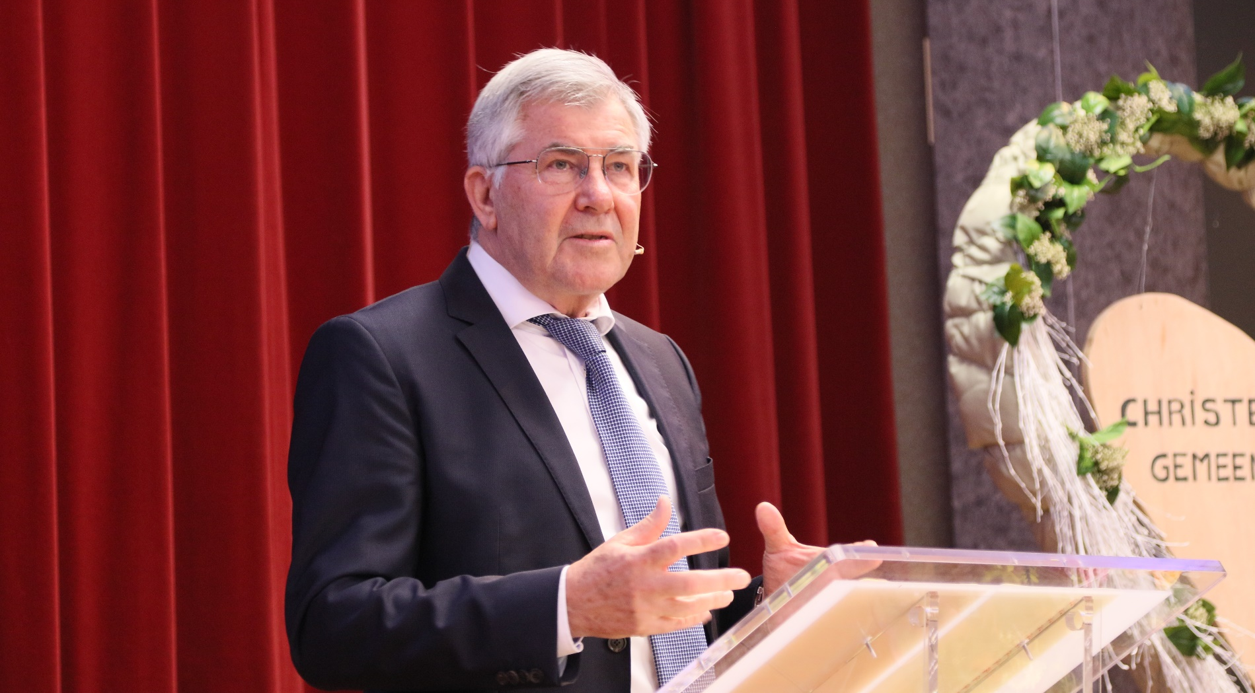
Miel blijft voorgaan
2021

Slide 23
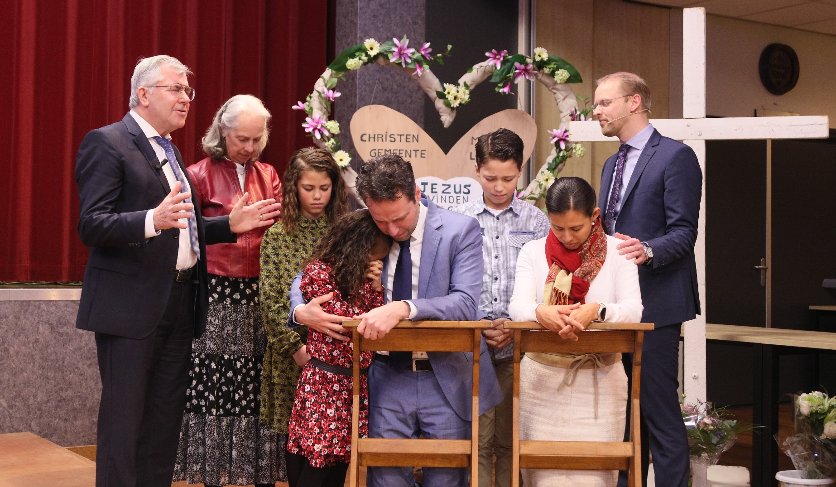
Miel blijft voorgaan
Gelukkig ook na de inzegening van Jeroen als voorganger
2022

Slide 24
Bouwen…
Niet alleen 35 jaar gemeentebouw door te preken

Slide 25
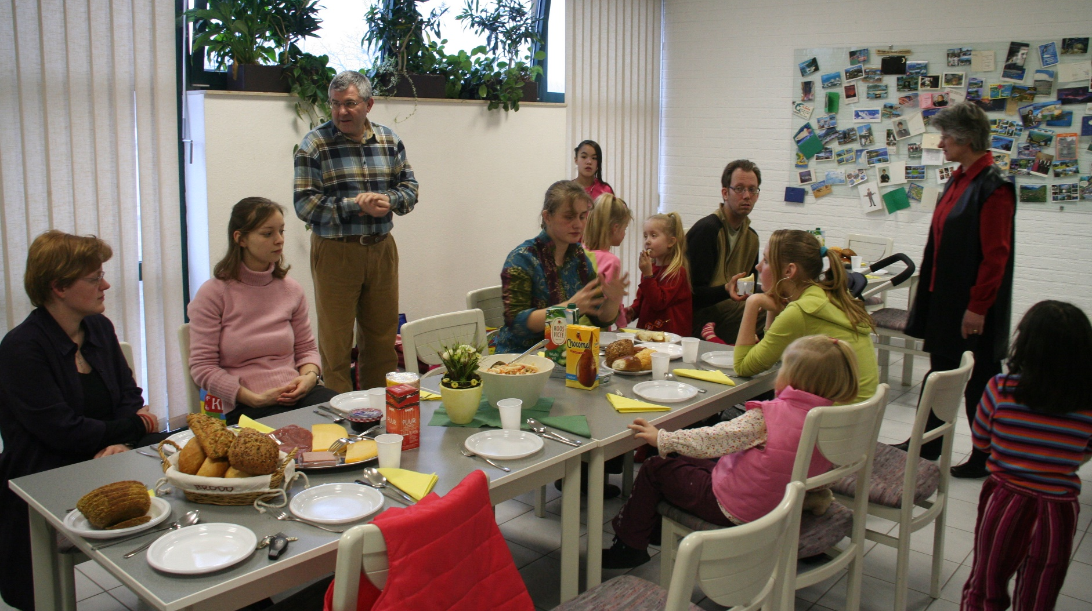
Investeren in nieuwe leiding
Training in het bedrijf van Miel in Erklenz

Slide 26
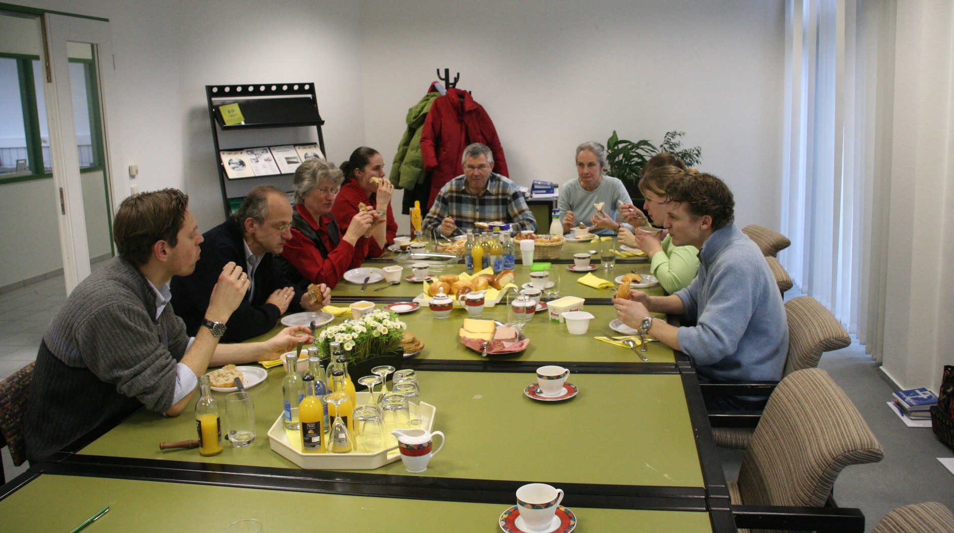
Investeren in nieuwe leiding
Training in het bedrijf van Miel in Erklenz

Slide 27
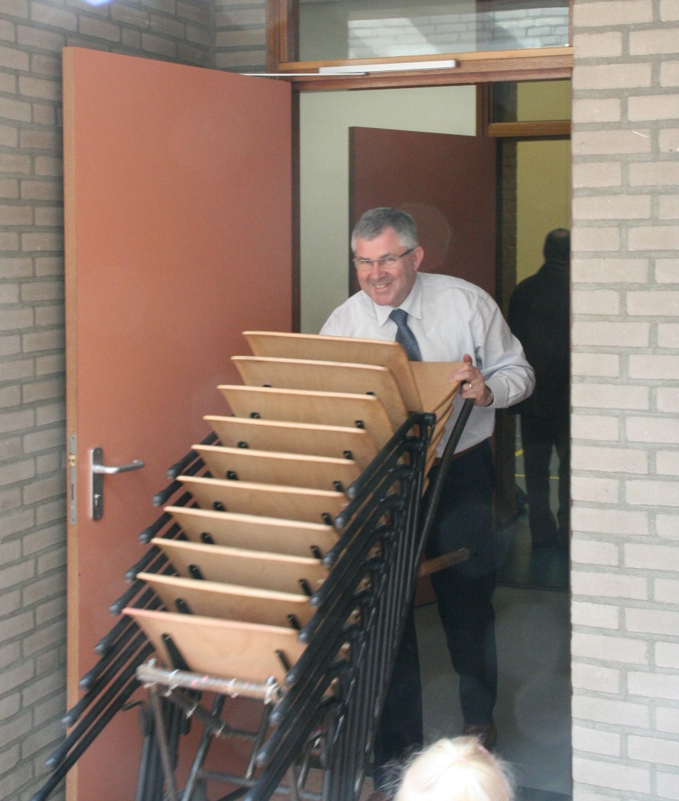
Zelf de handen uit de mouwen

Slide 28
De gemeente dienen…

Slide 29
Opdragen…
In 35 jaar tijd worden er veel kinderen geboren

Slide 30
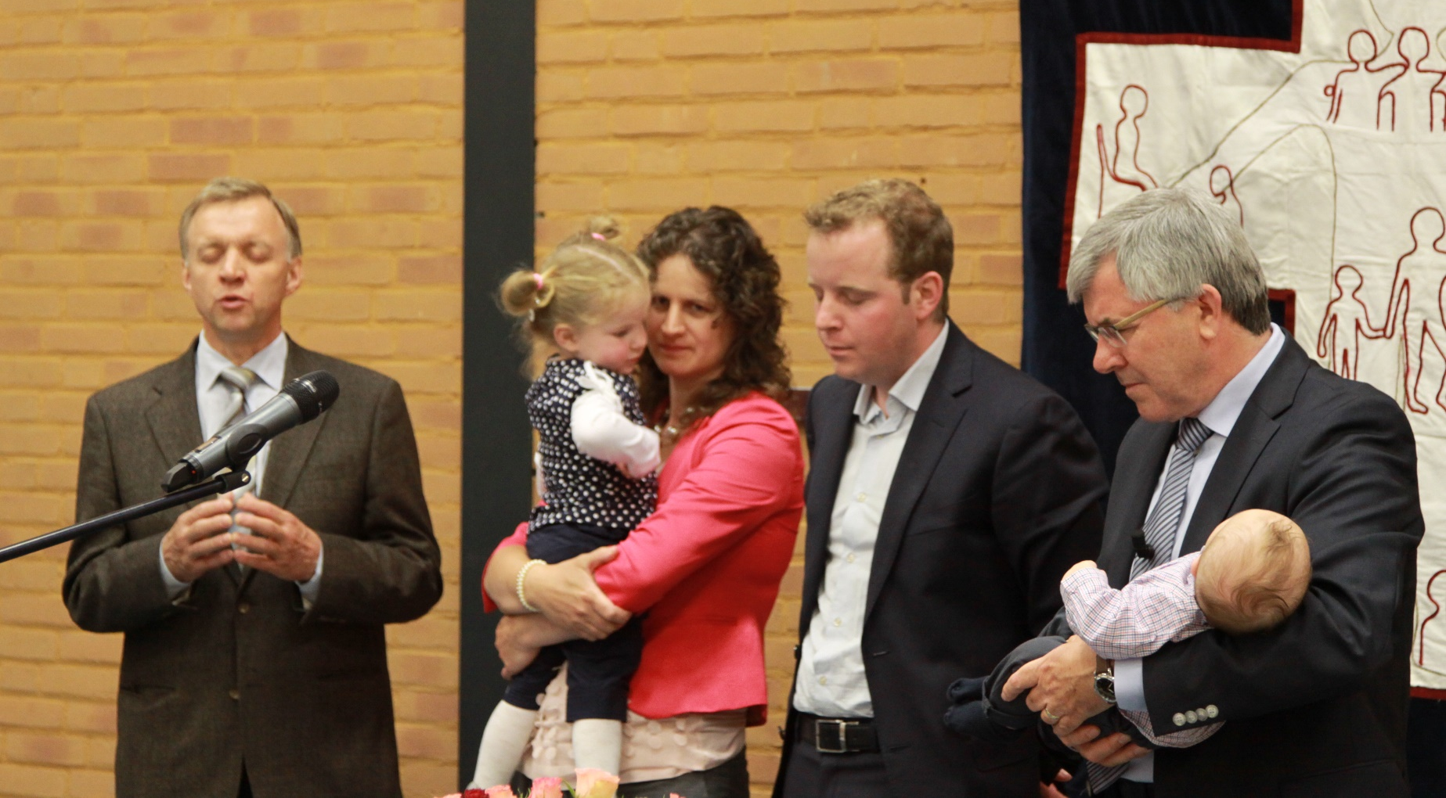
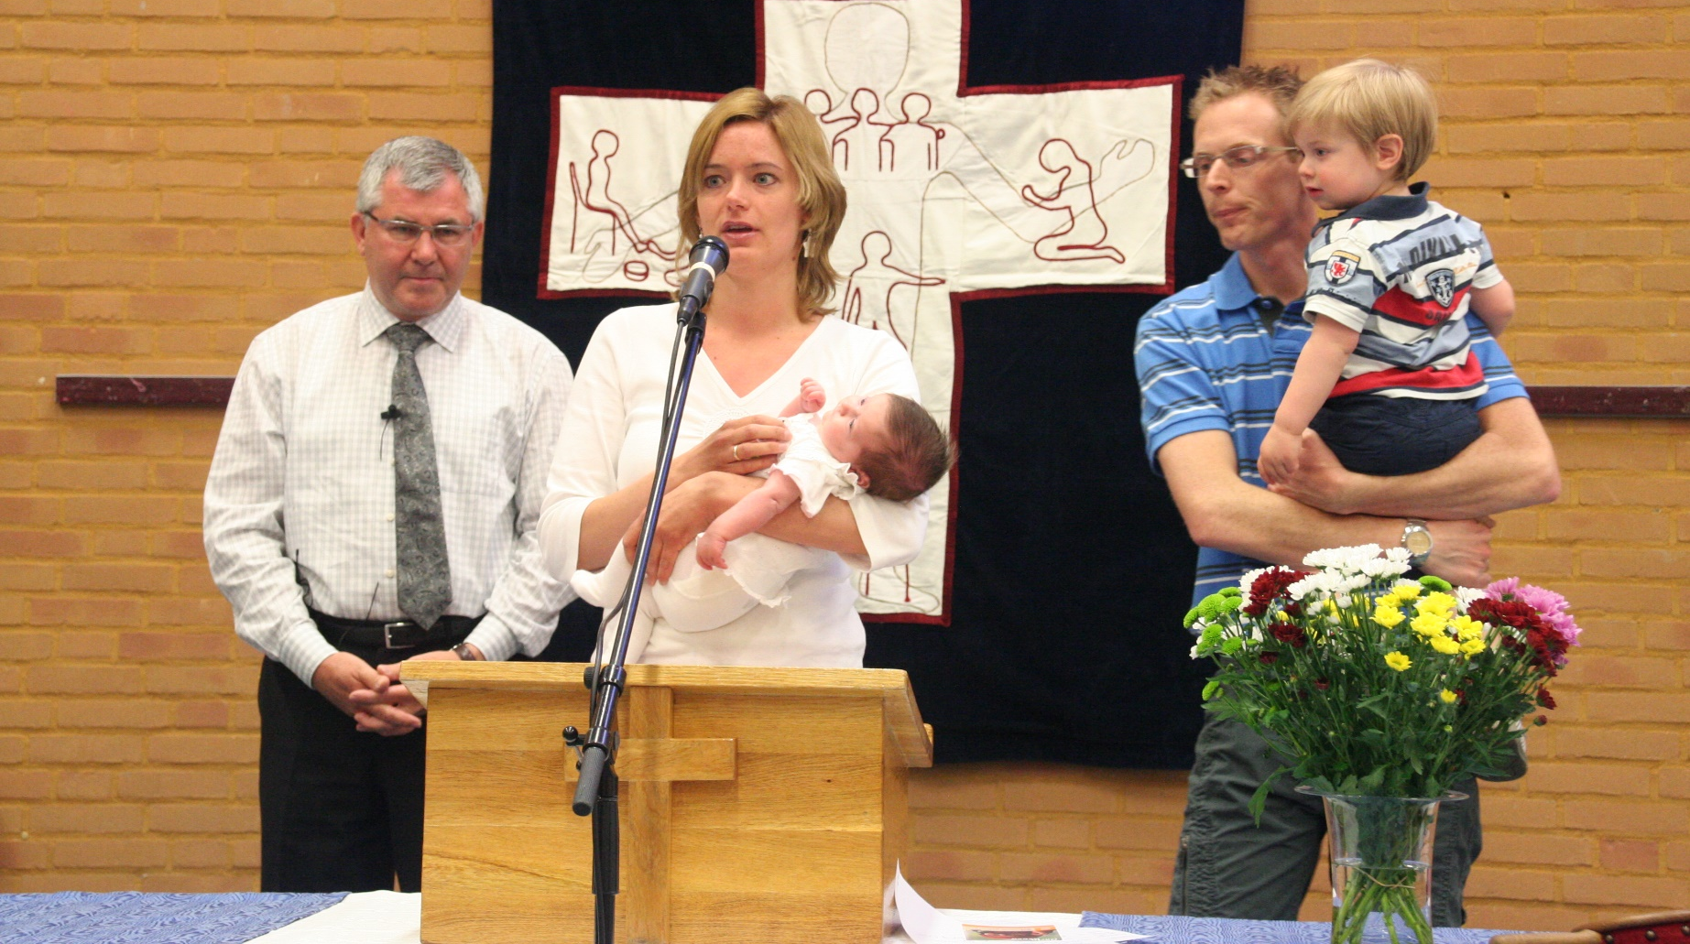
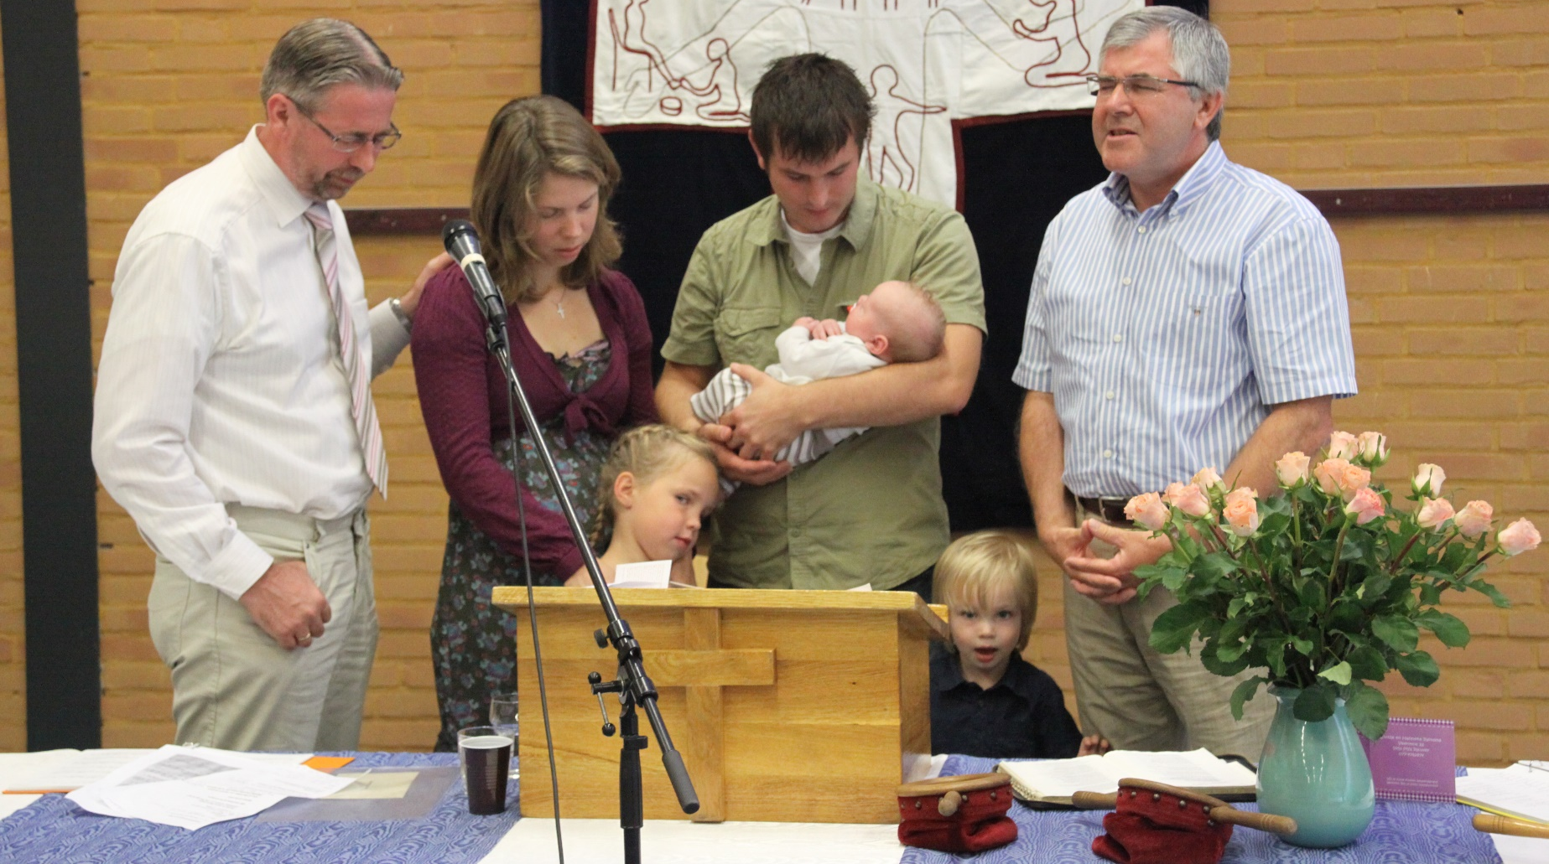
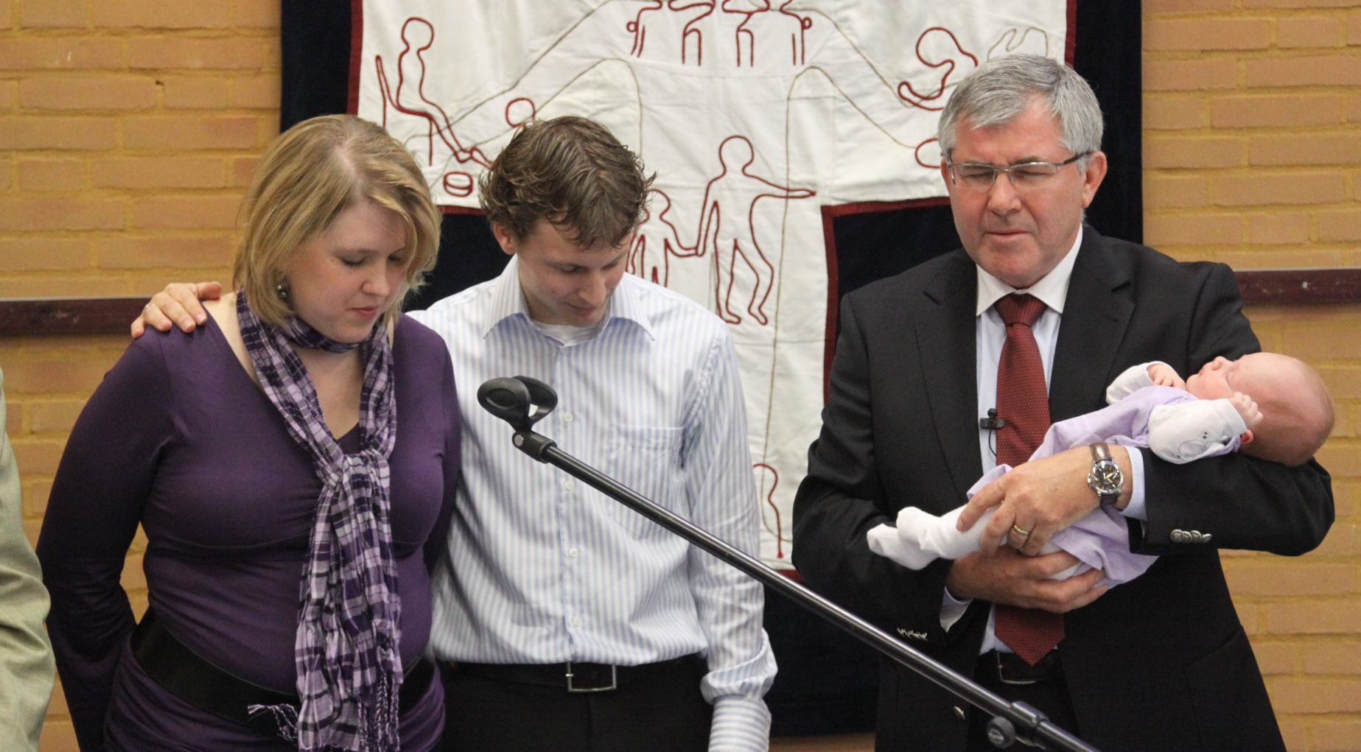
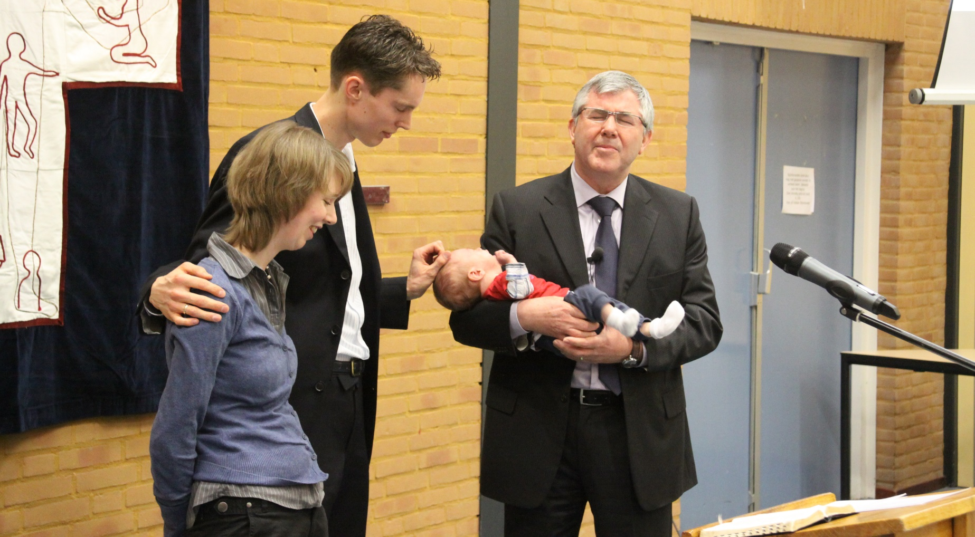
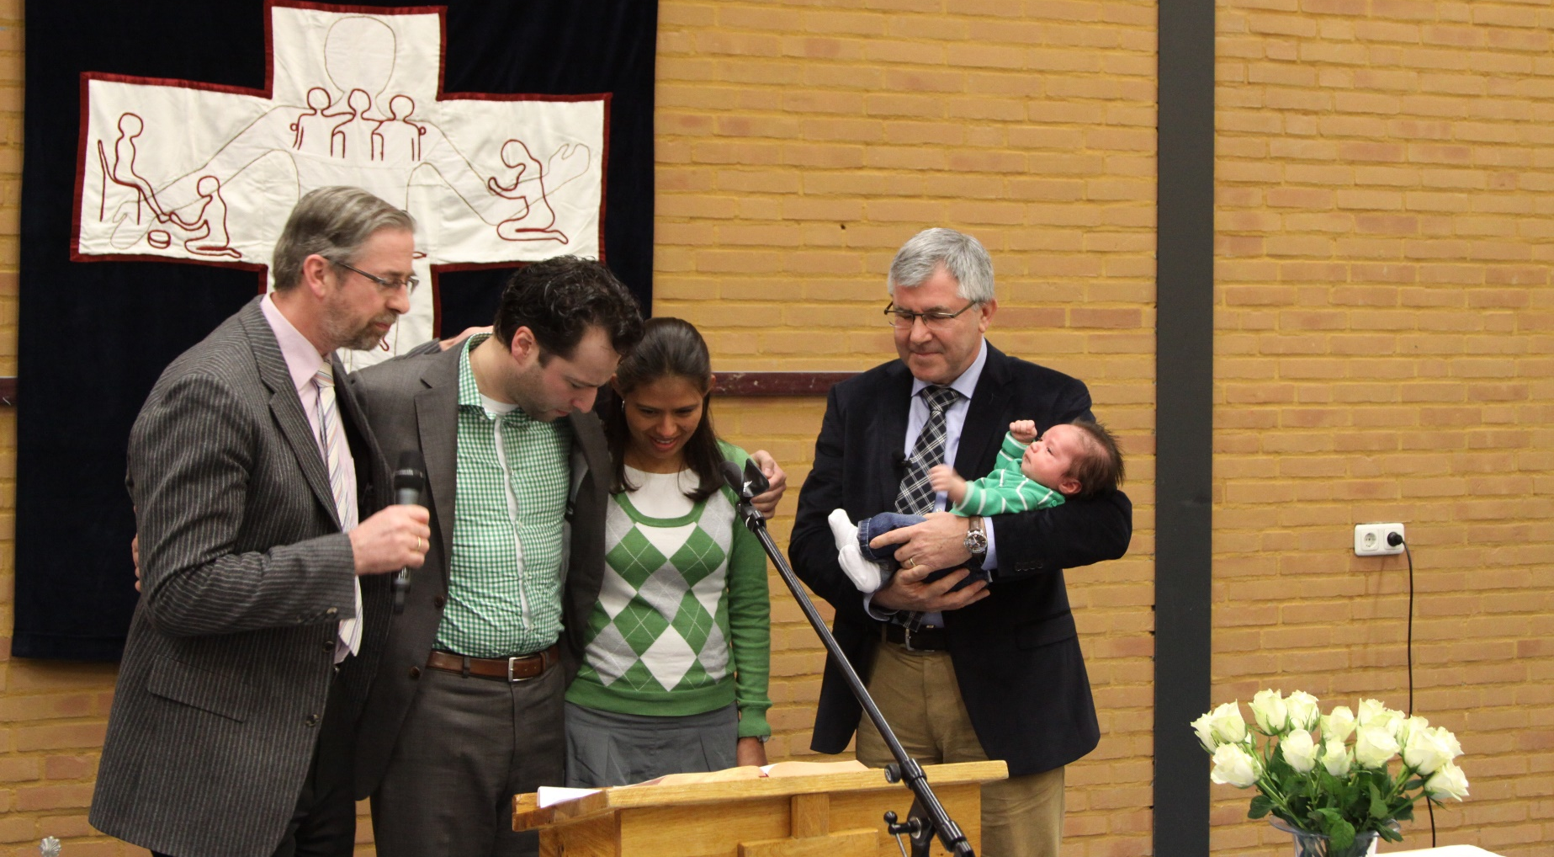
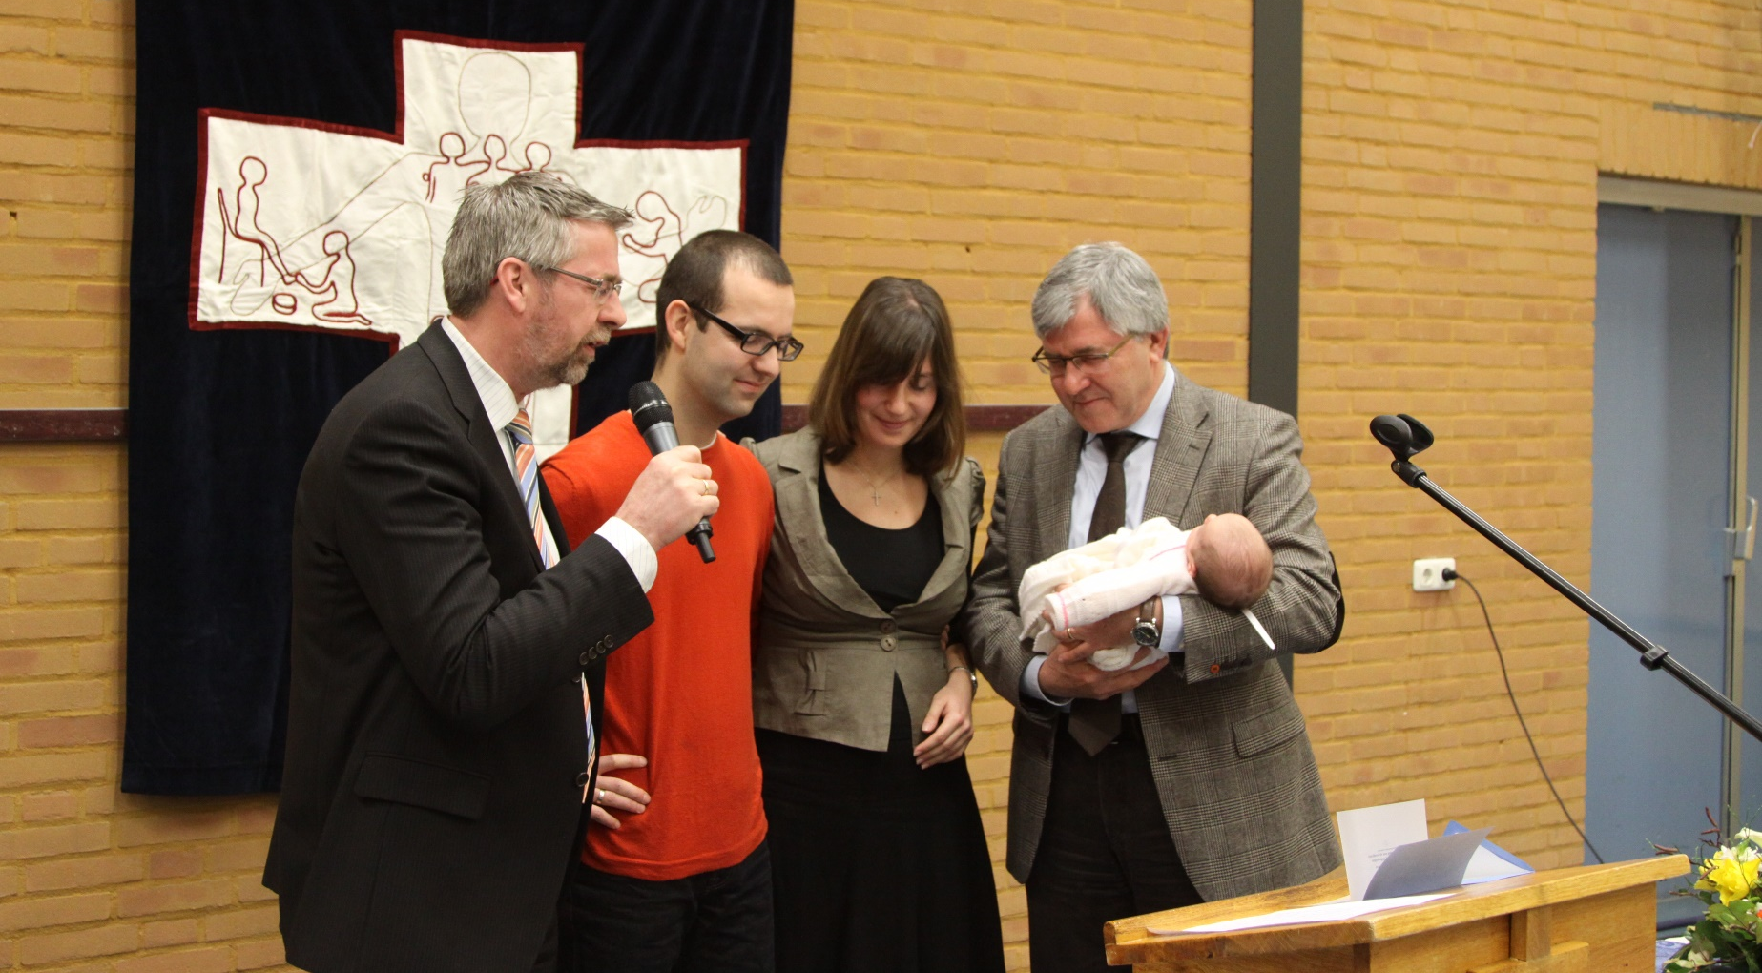
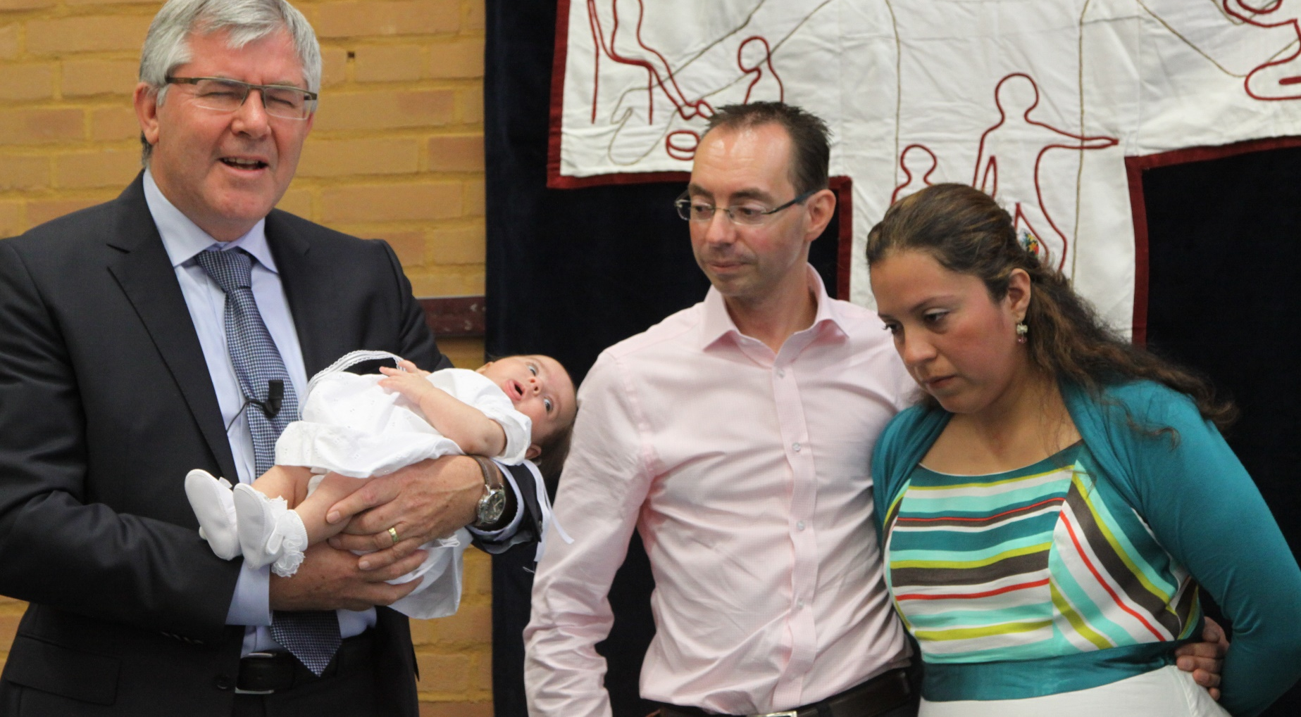
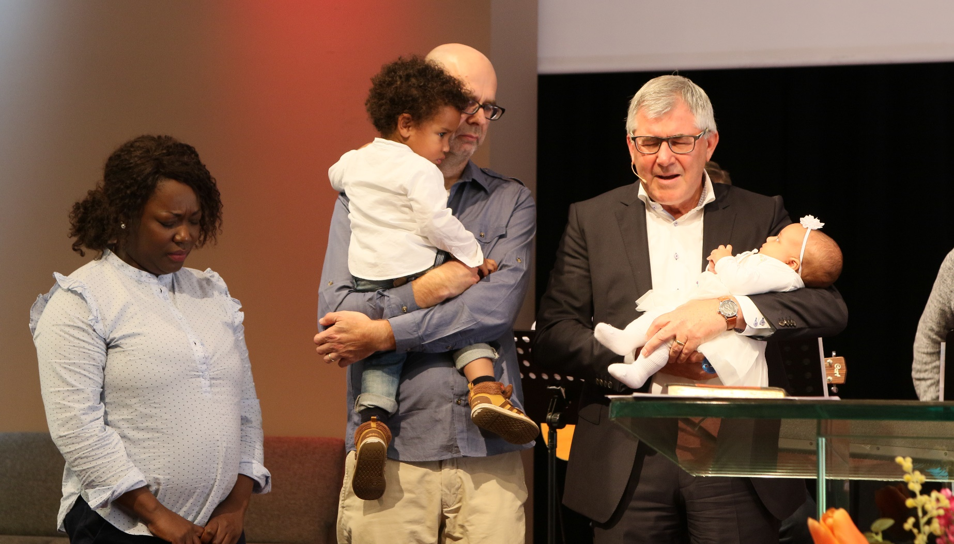
Opdragen

Slide 31
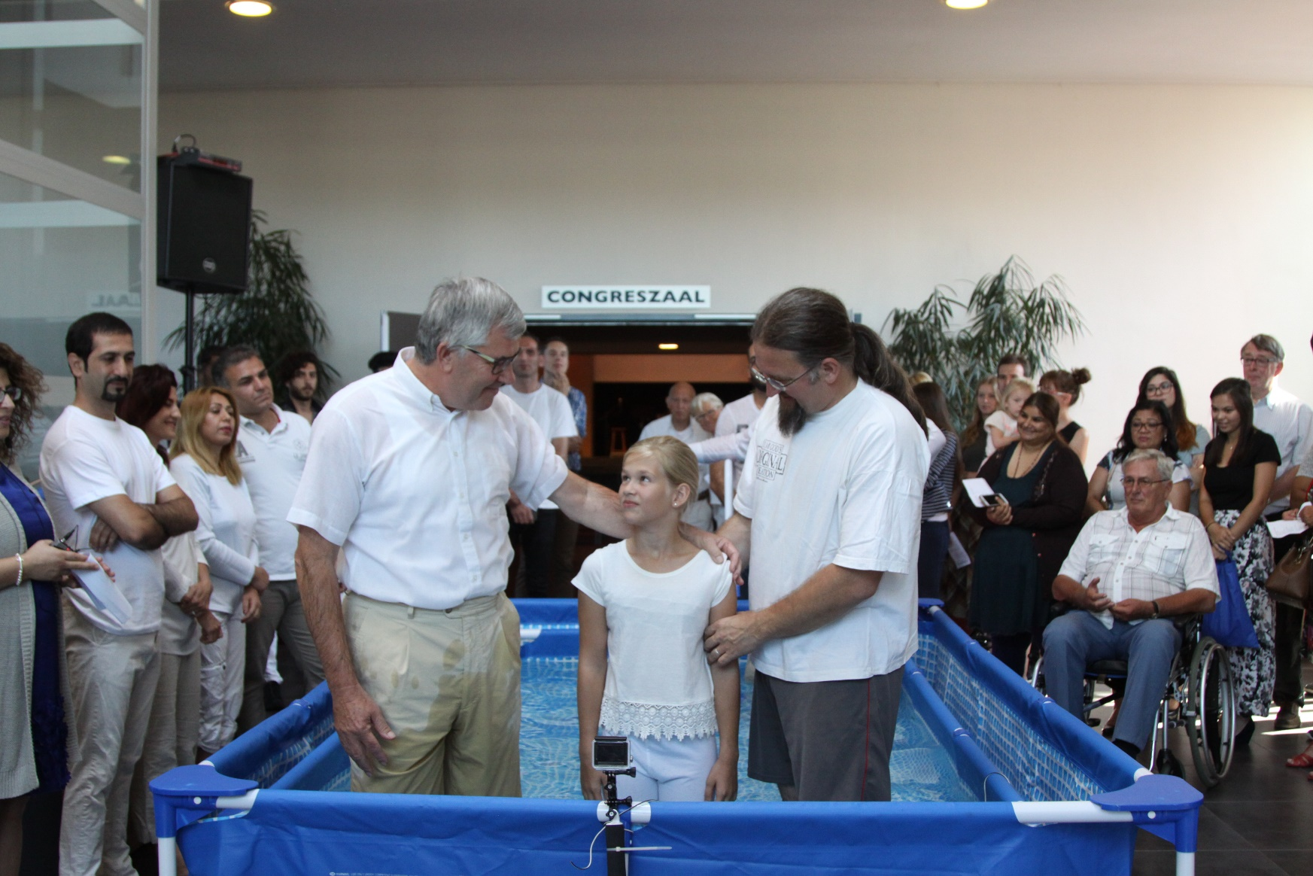
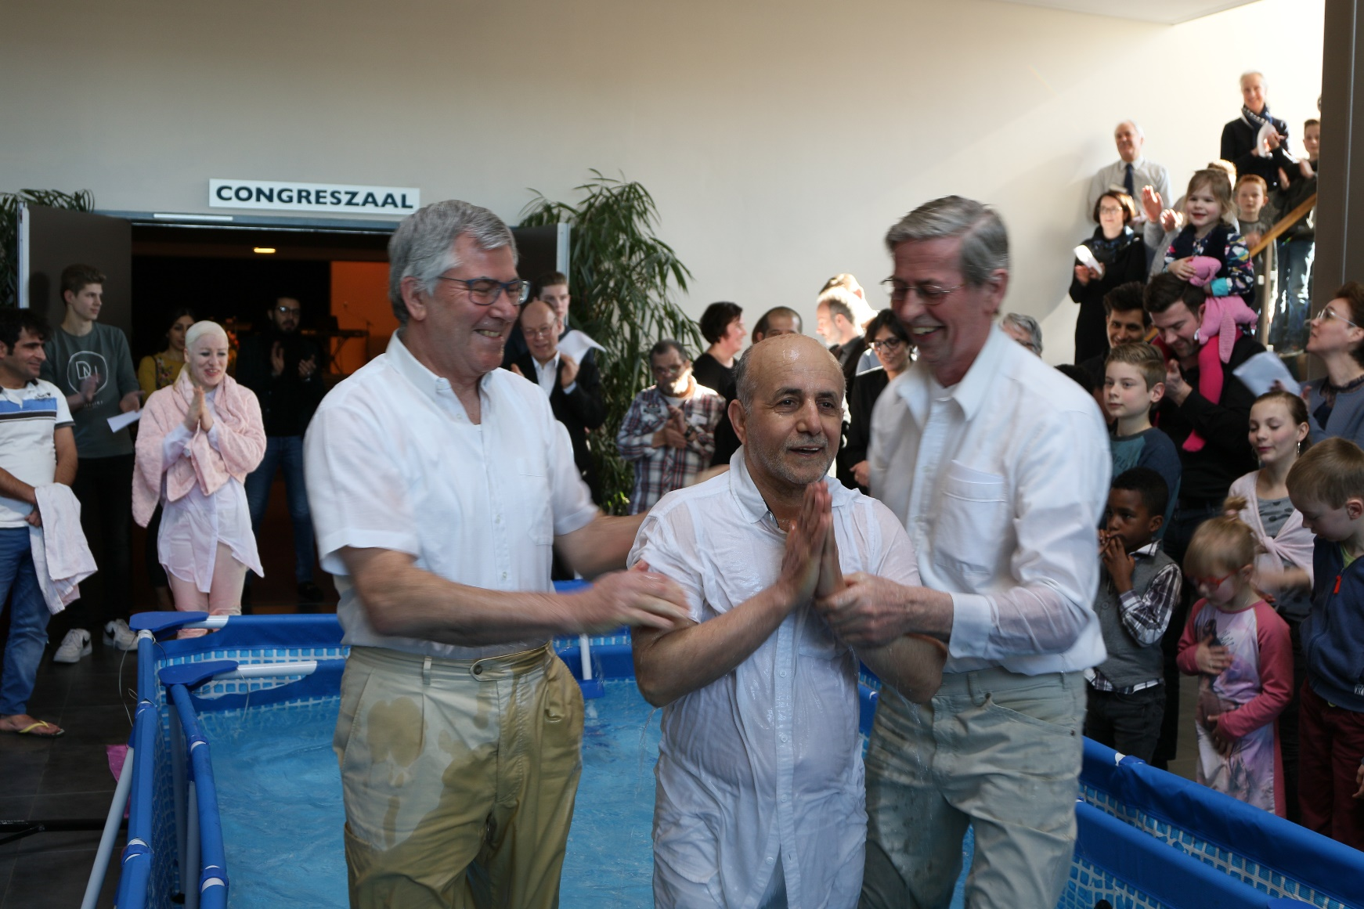
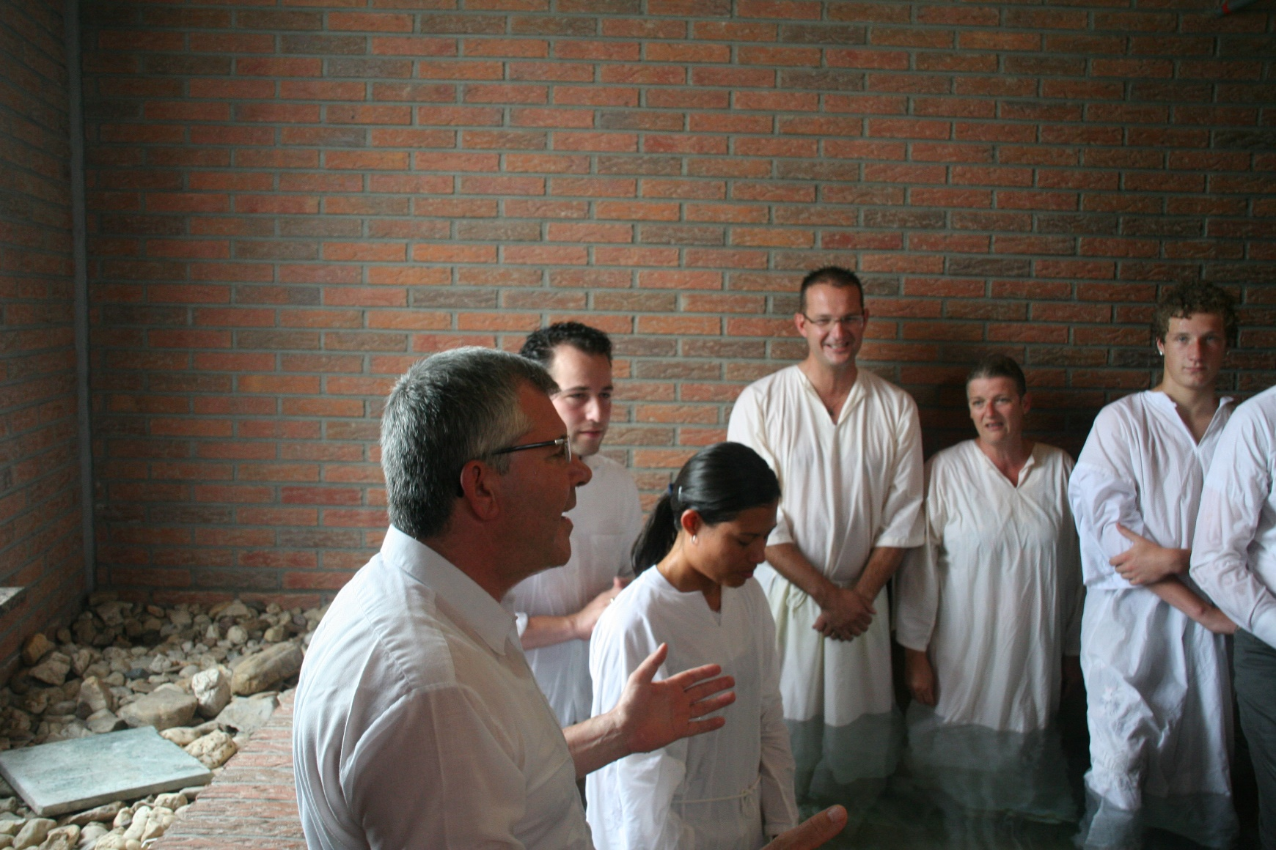
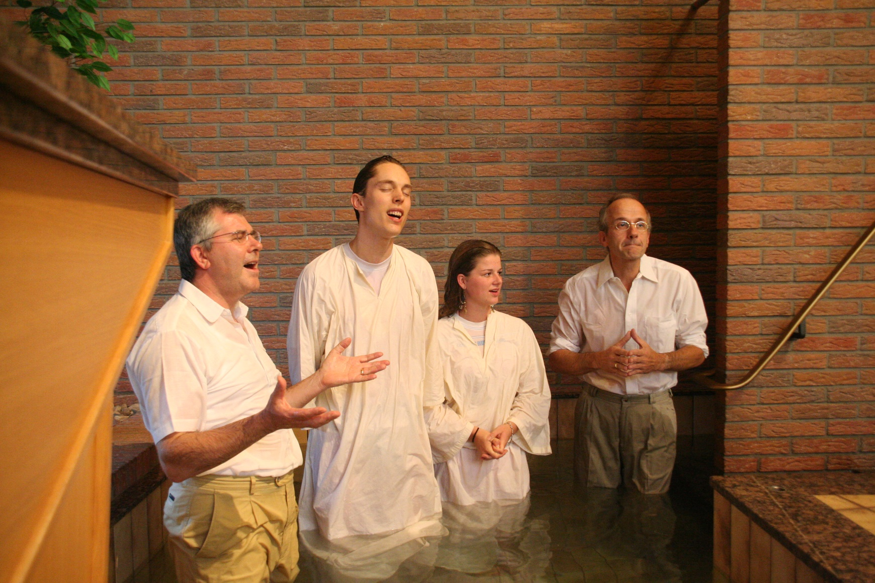
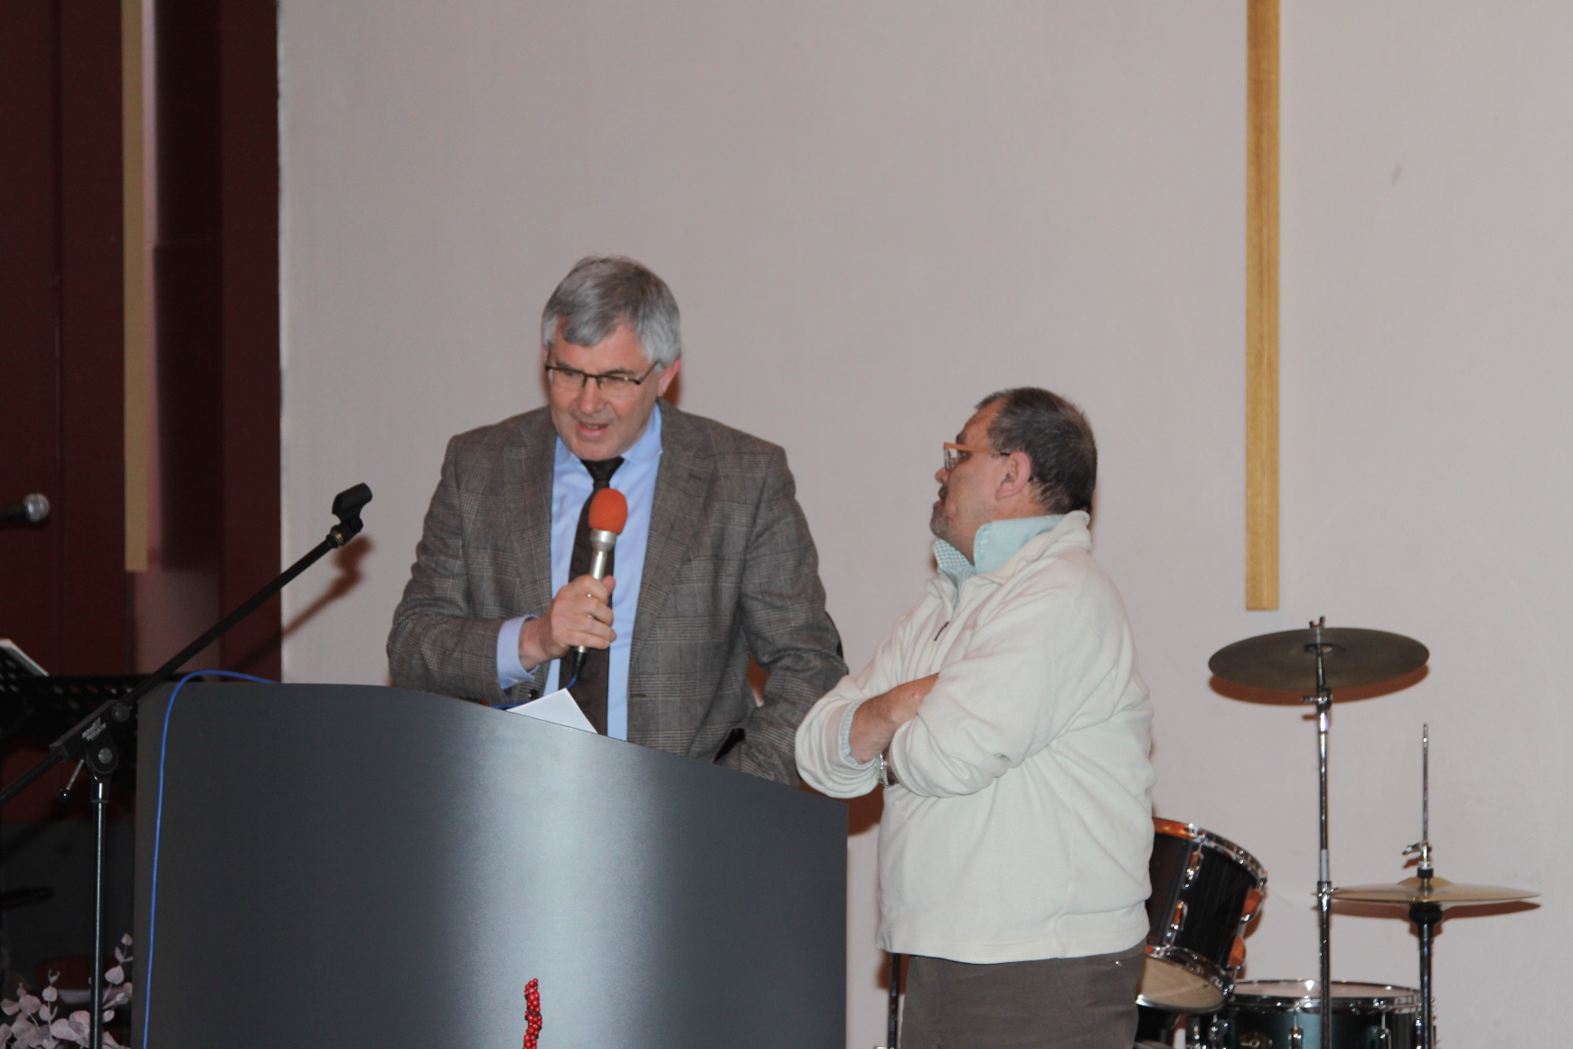
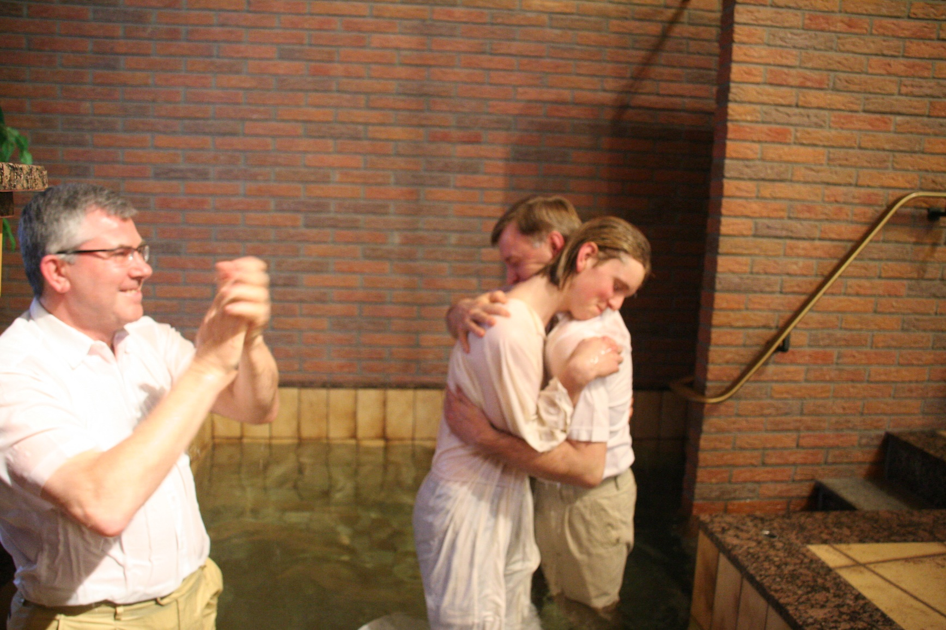
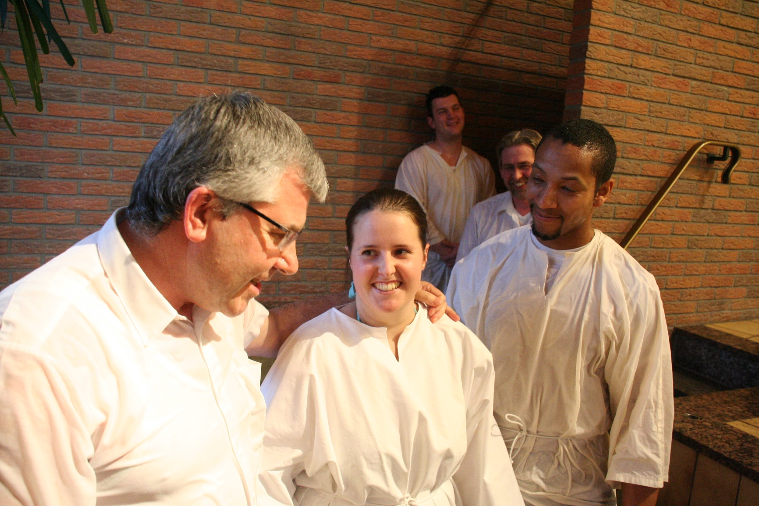
Dopen

Slide 32
Stokershorst…
Een hele bijzondere tijd waren de conferenties en vieringen op…

Slide 33
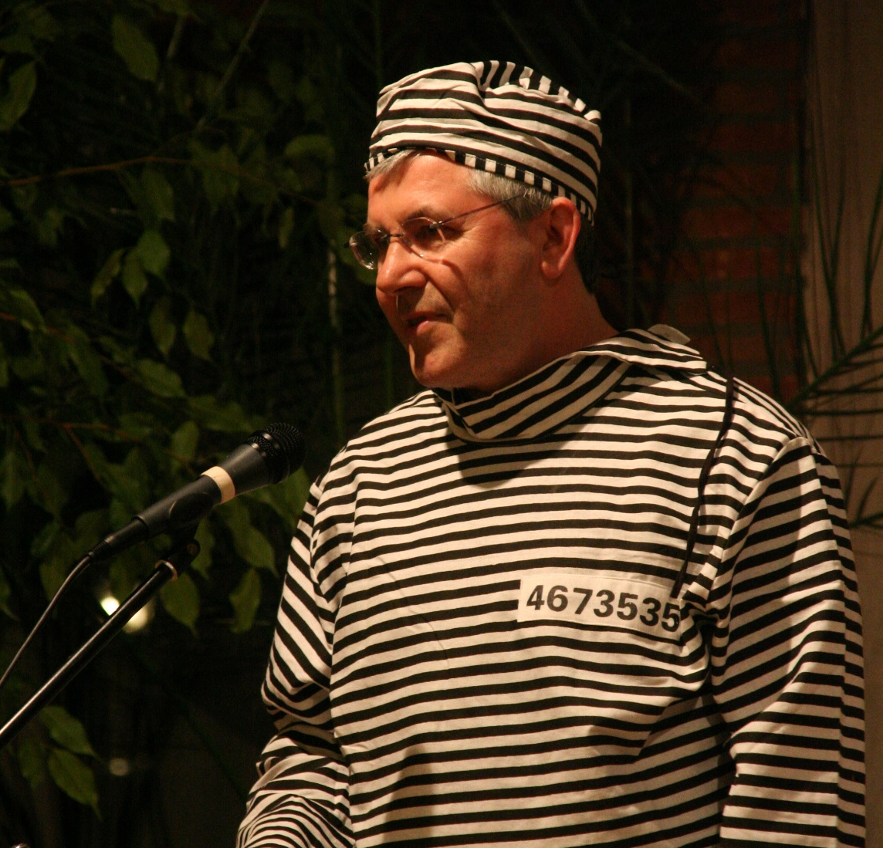
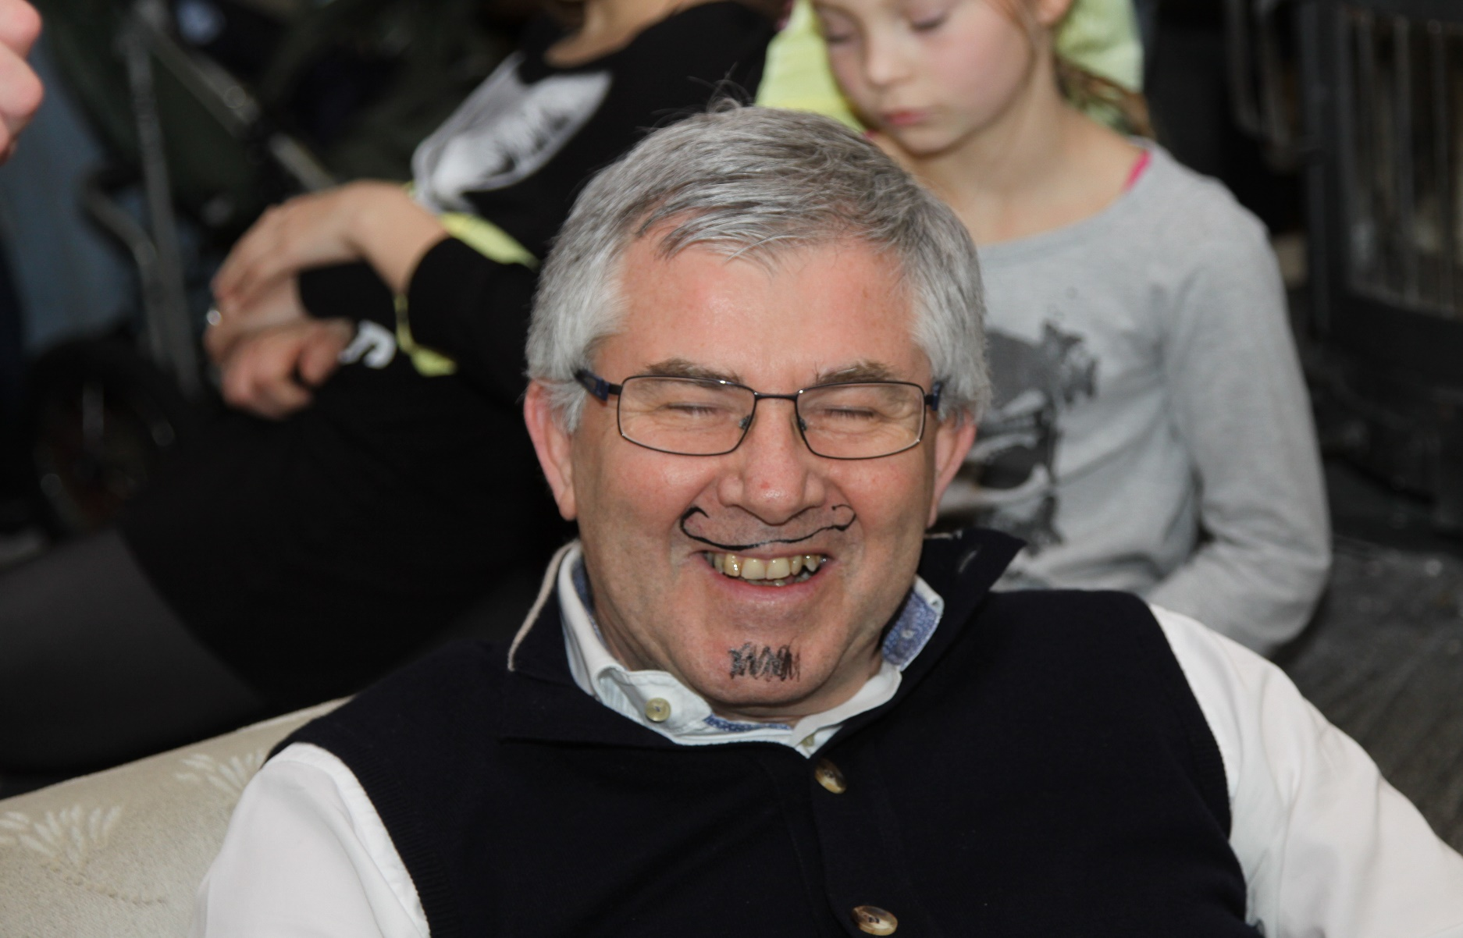
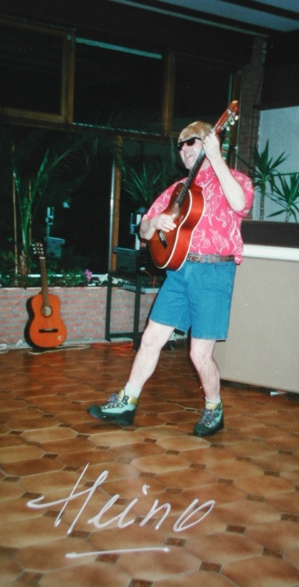
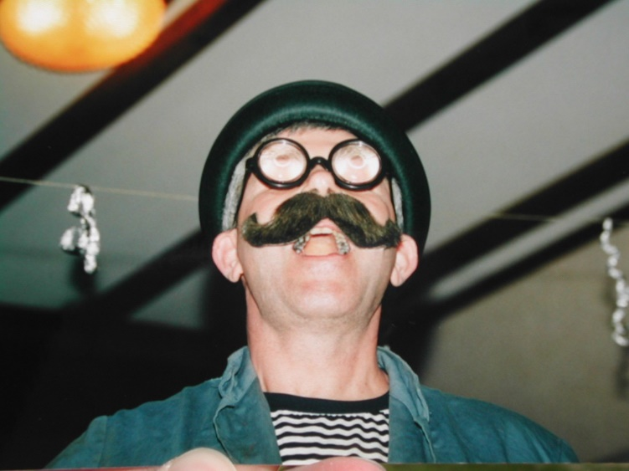
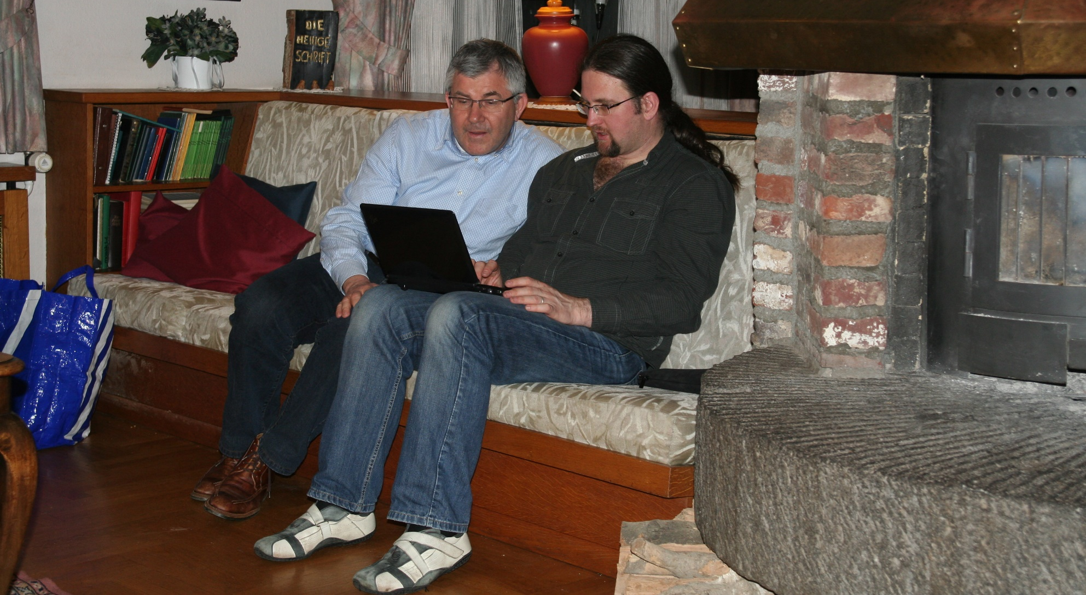
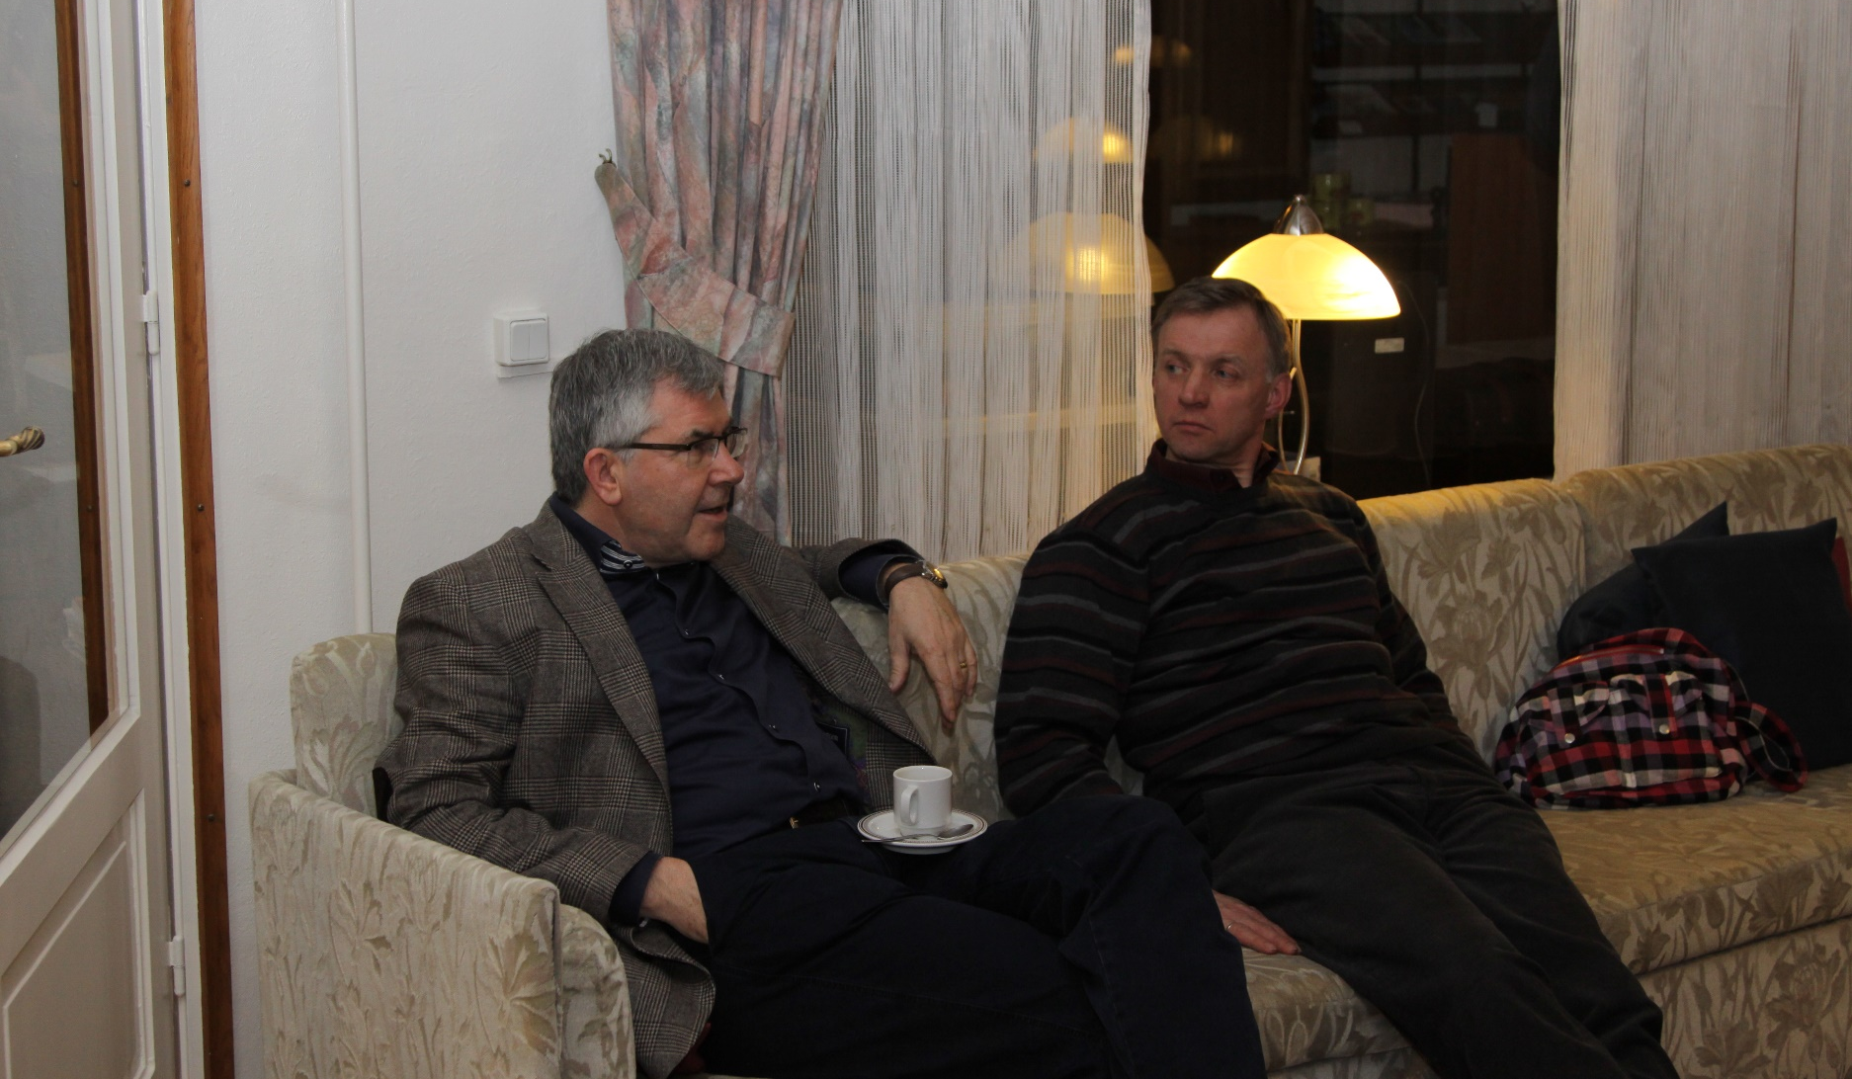
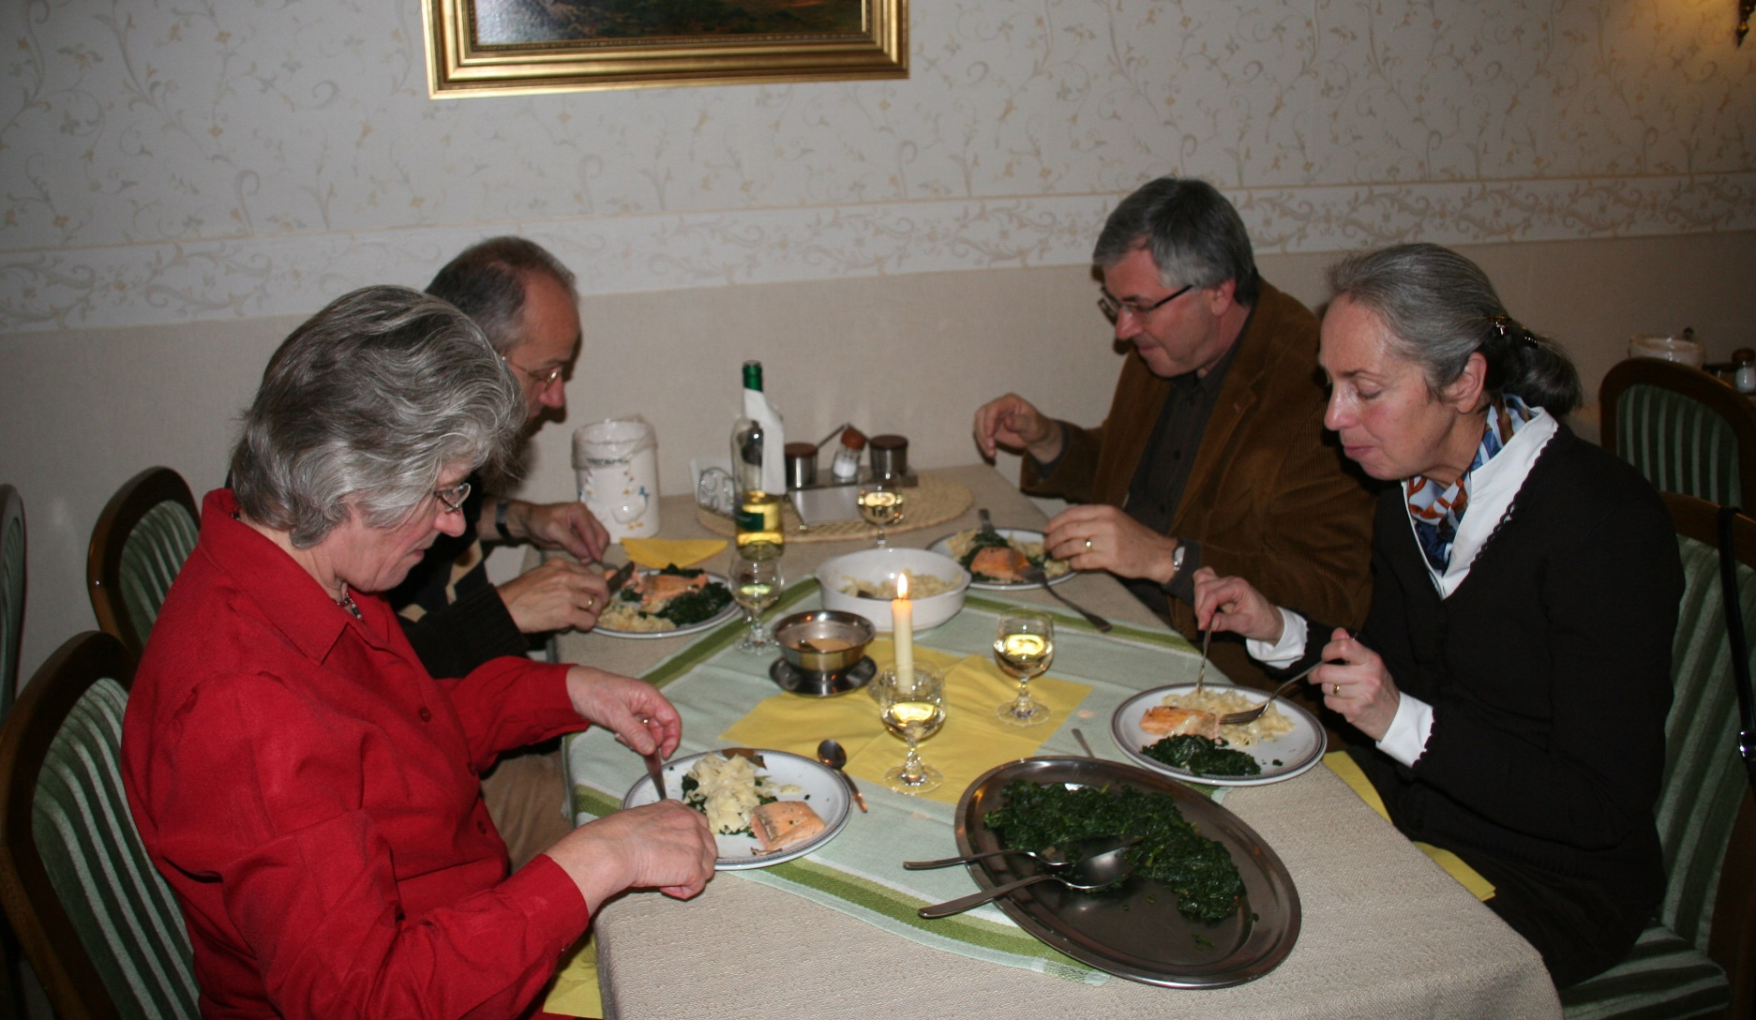
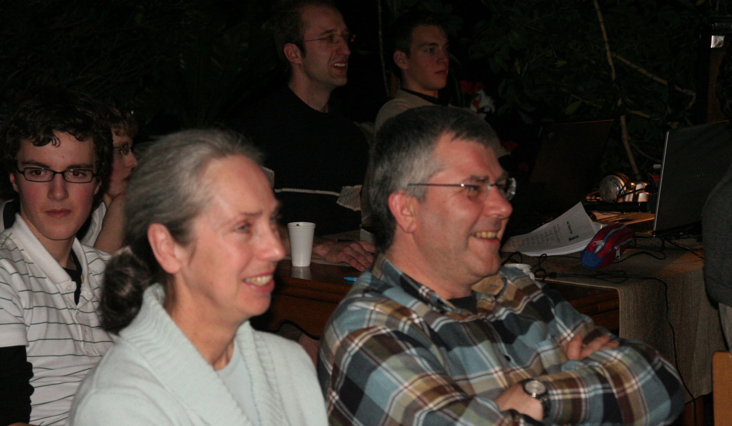
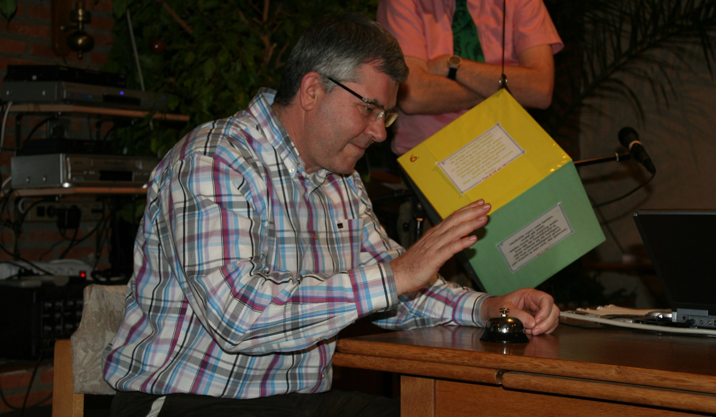
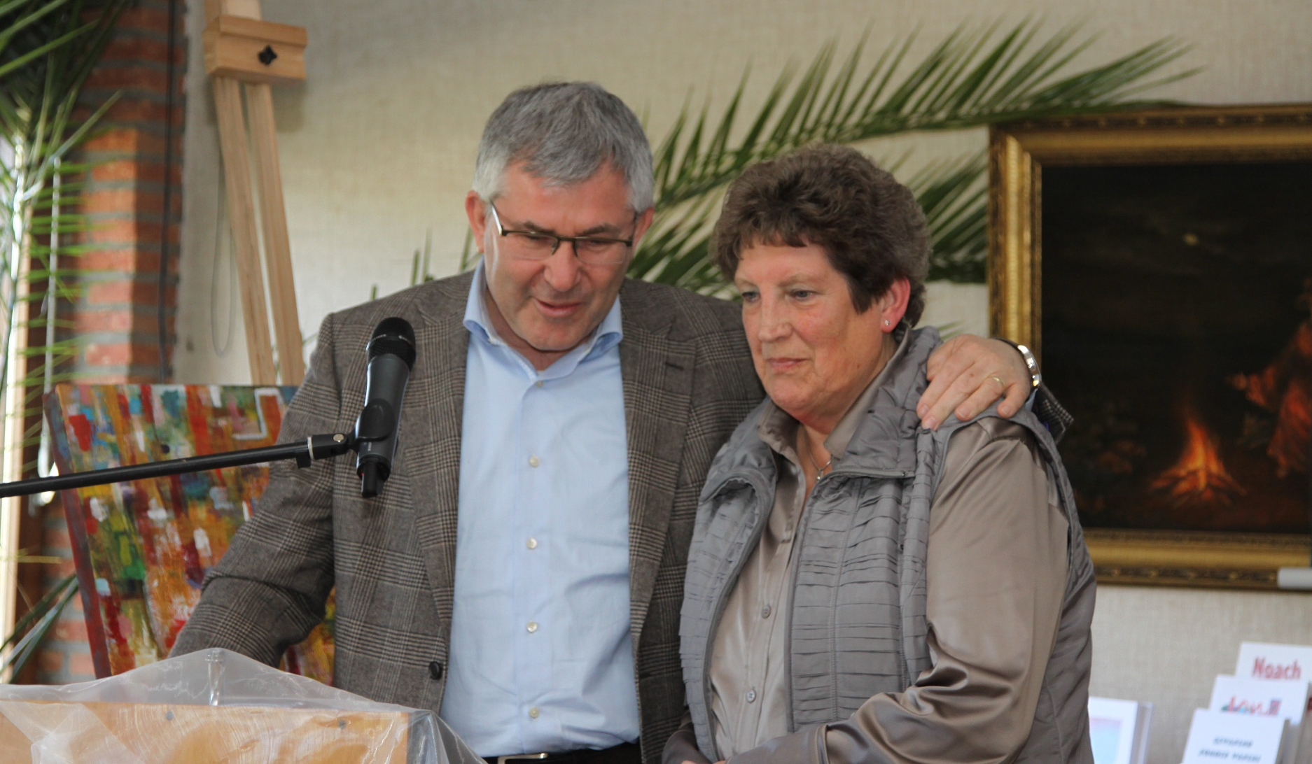
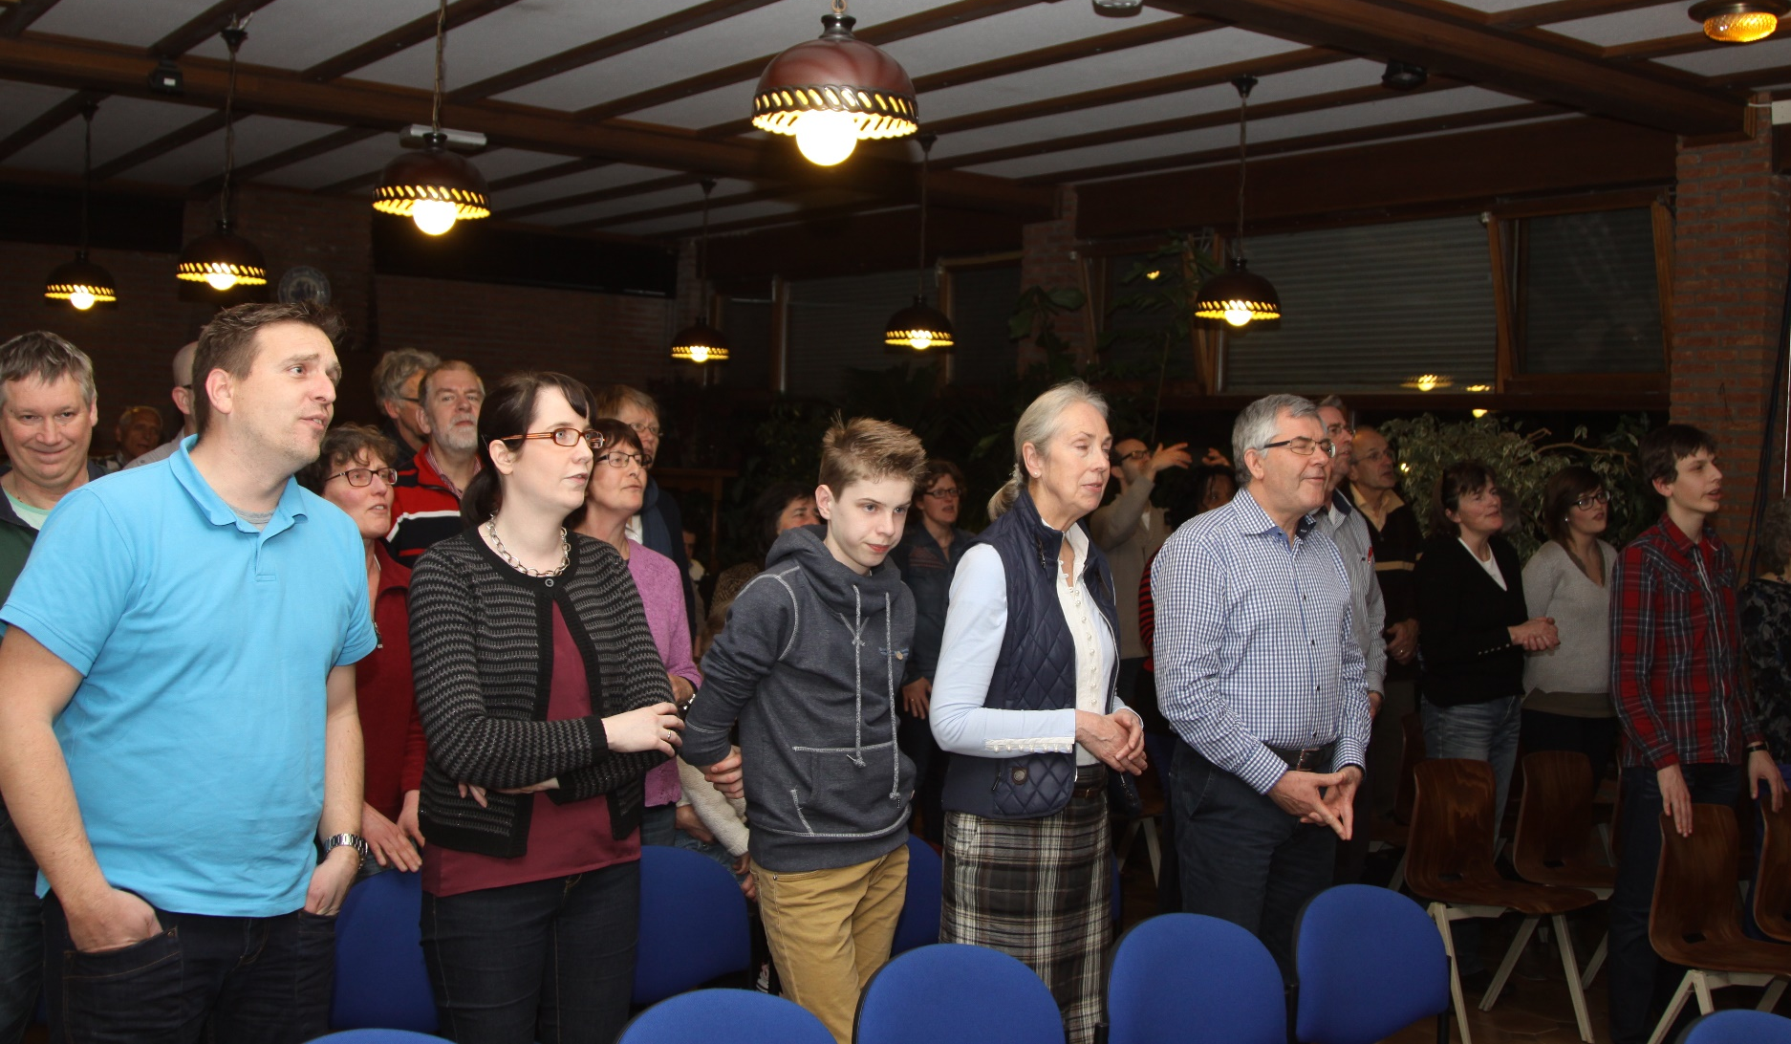
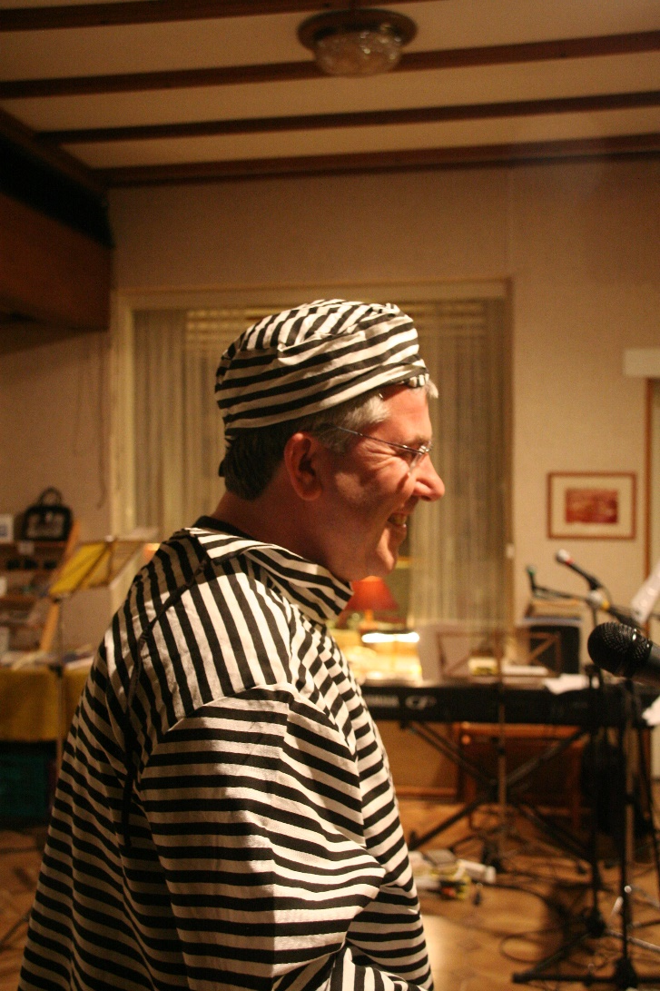
Conferenties
Samen als huisgezin van God genieten

Slide 34
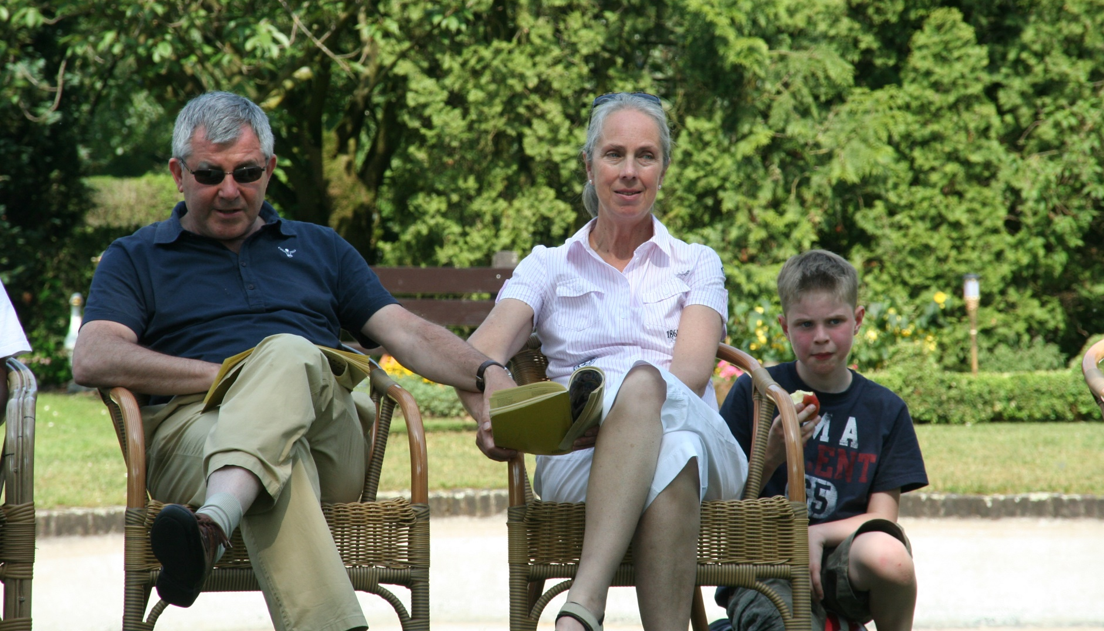
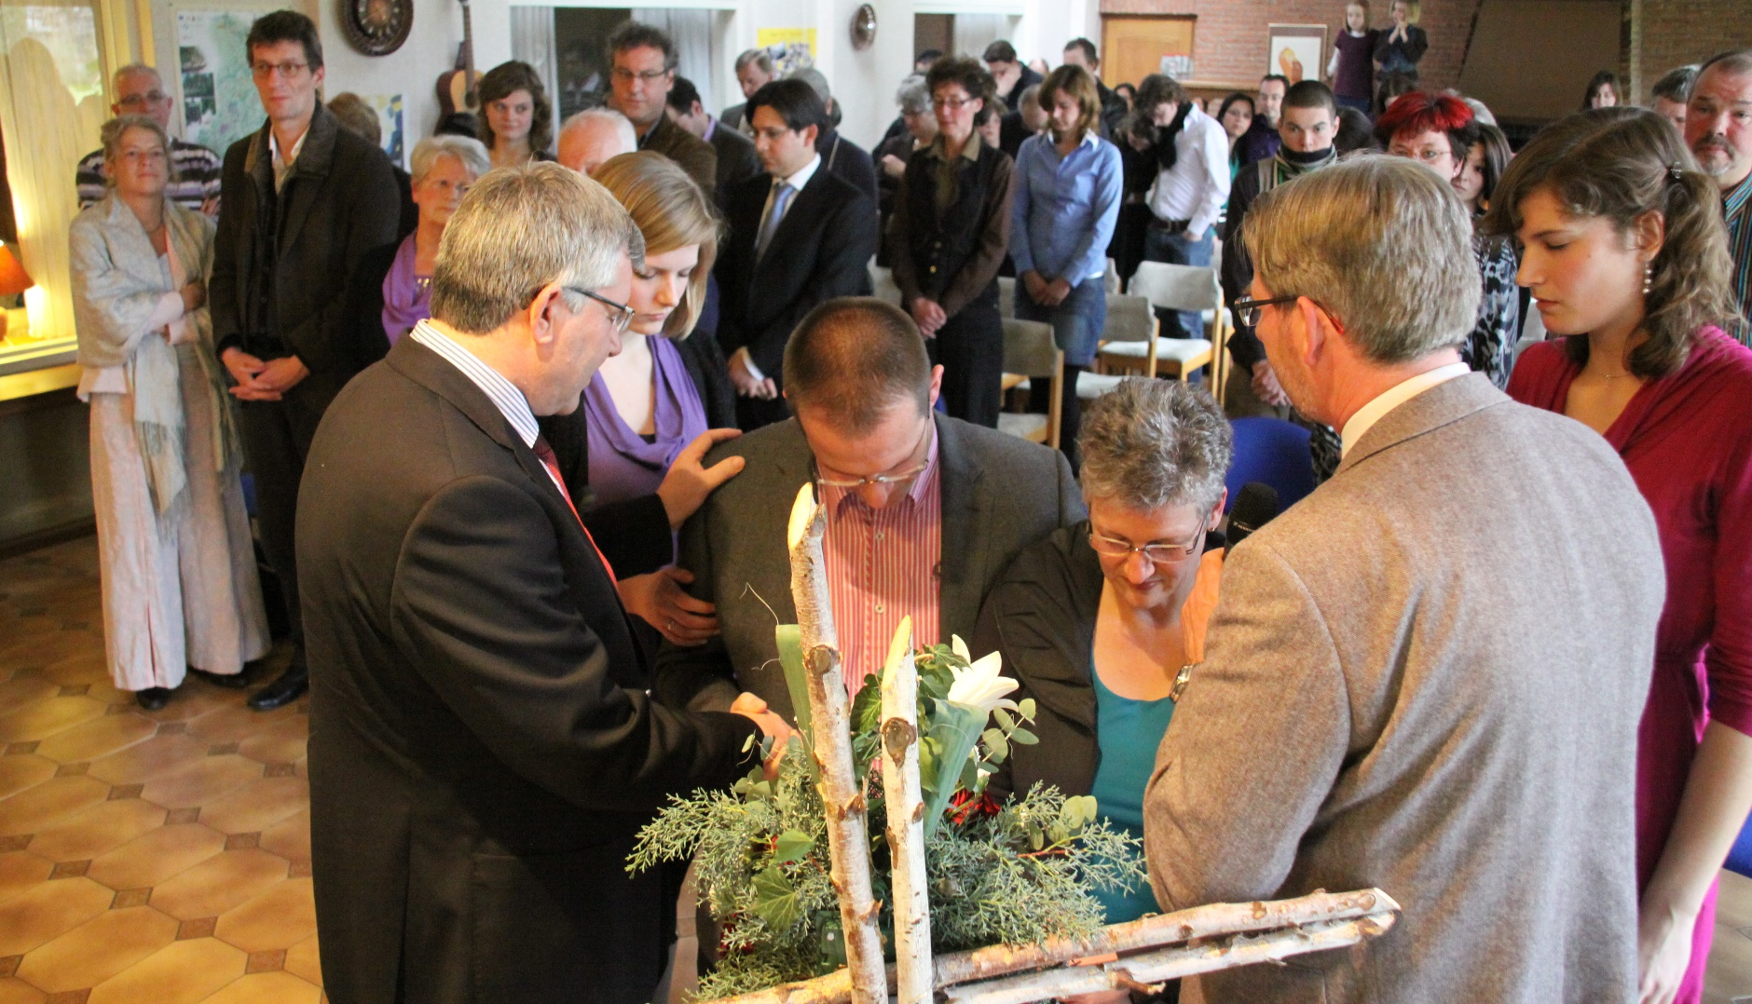
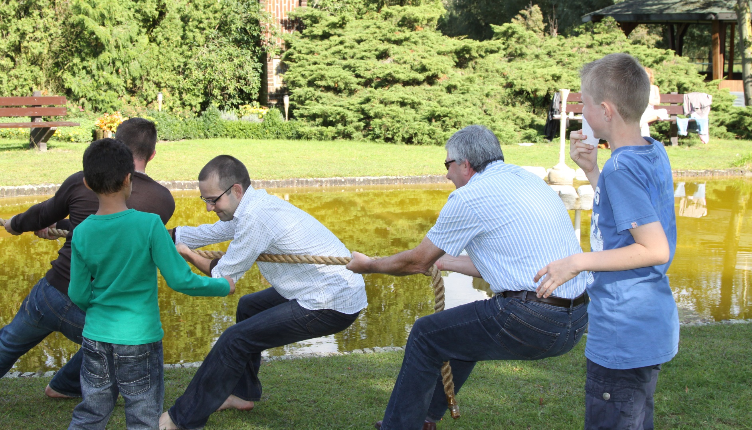
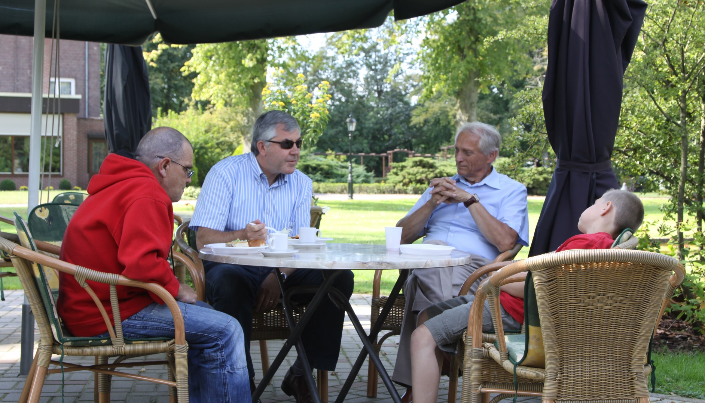
Vieren
Samen als huisgezin van God genieten

Slide 35
Vastendagen…
Samen God zoeken tijdens de

Slide 36
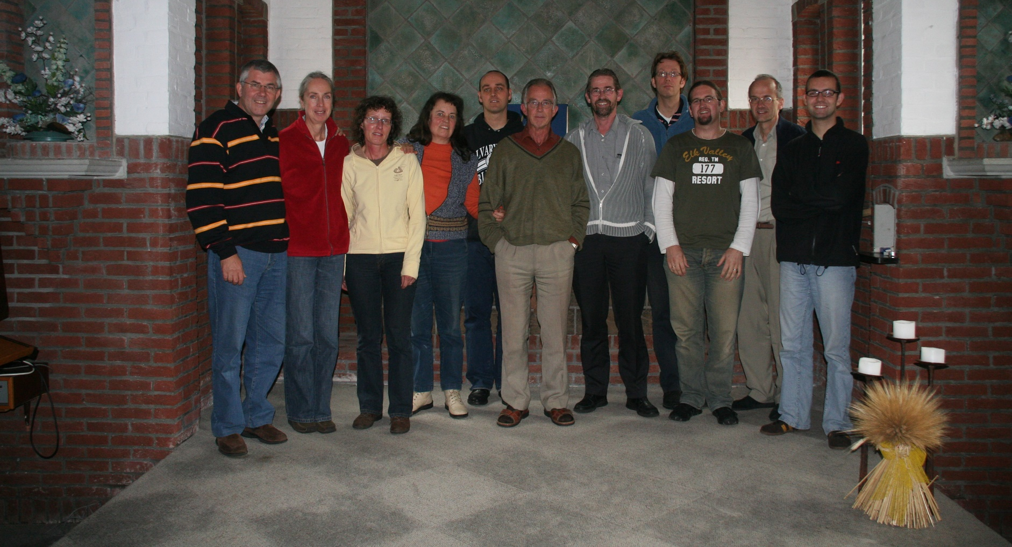
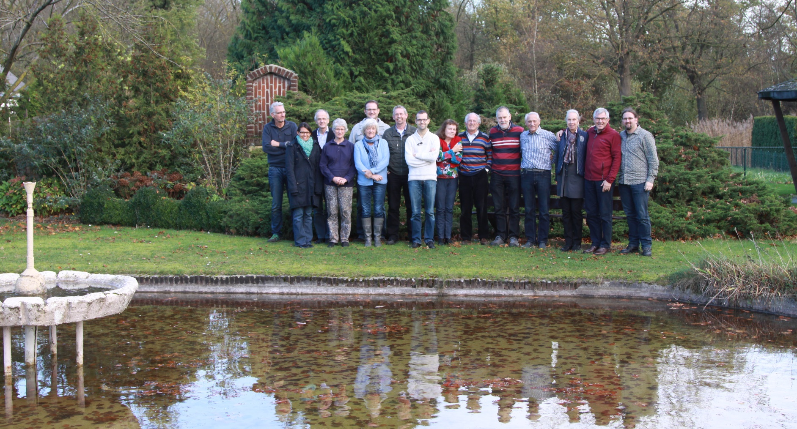
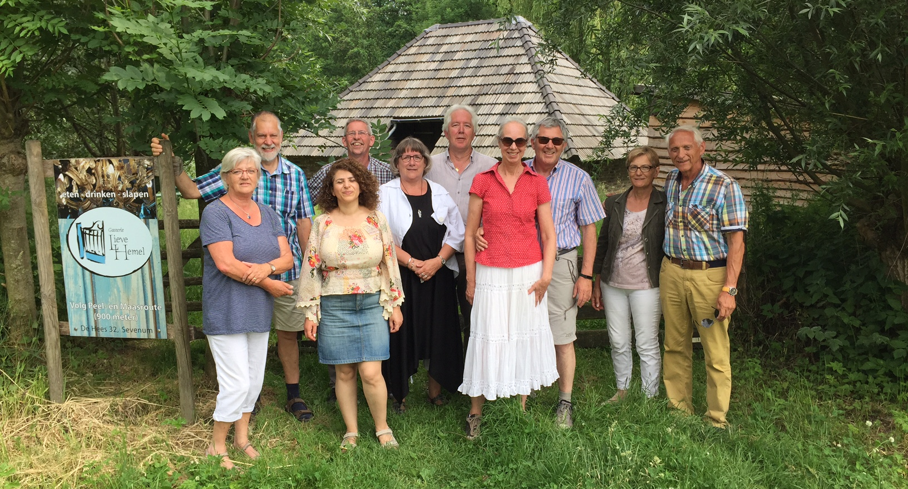
Vastendagen
Samen God zoeken met gebed en vasten

Slide 37
Vastendagen
Samen God zoeken met gebed en vasten

Slide 38
Vastendagen
Samen God zoeken met gebed en vasten

Slide 39
Miel en Rietje, bedankt!
Dit is slechts een klein overzicht van een paar foto’s die lang niet alles laten zien van wat Miel en Rietje doen en betekenen voor de gemeente. Veel is juist niet zichtbaar.
Bedankt Miel en Rietje!

